Slide 1
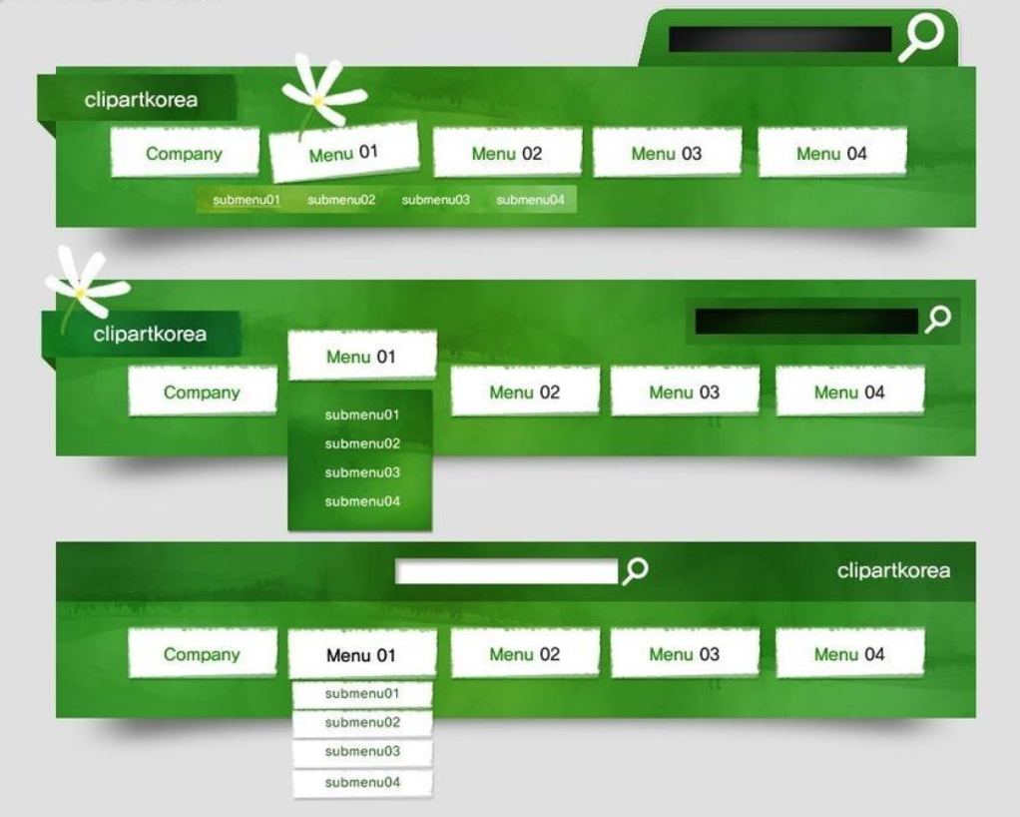


互联网导航设计
张吉
讲师
V1.0_ZJ_180105

Slide 2

导航设计
互联网导航：
帮助用户到达指定地点的功能；
http://www.chanpinshouji.com

Slide 3
导航设计
为什么要设计导航？
http://www.chanpinshouji.com

Slide 4
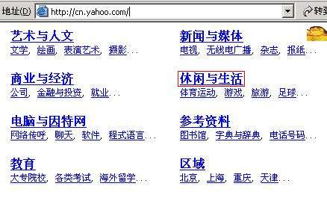
导航设计
原始导航
http://www.chanpinshouji.com

Slide 5
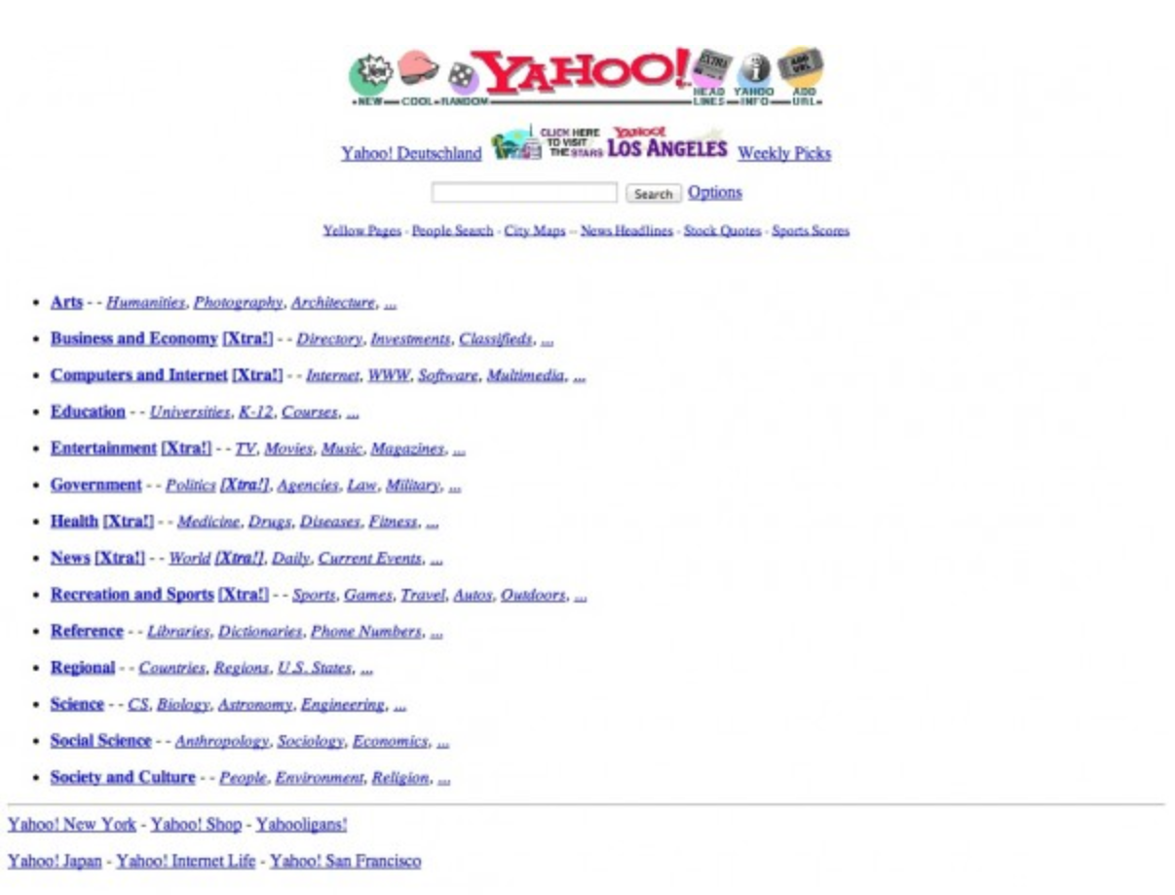
导航设计
雅虎Yahoo
http://www.chanpinshouji.com

Slide 6
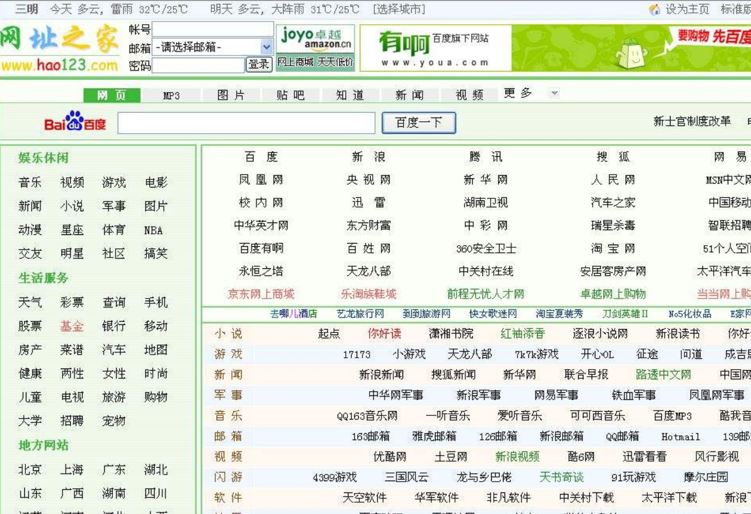
导航设计
hao123
http://www.chanpinshouji.com

Slide 7
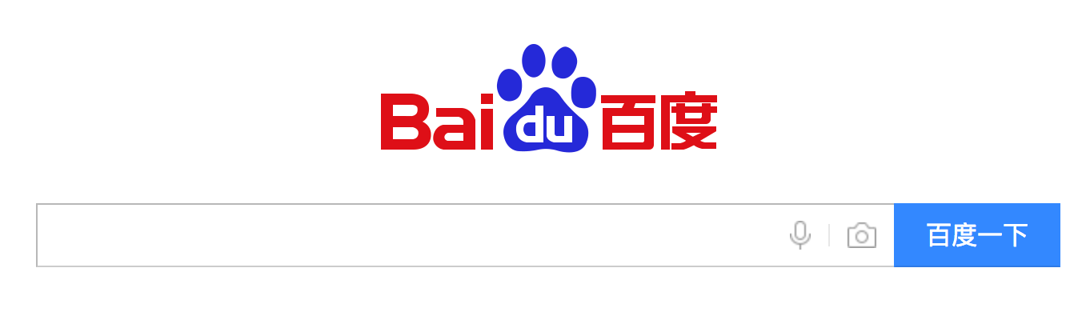

导航设计
搜索引擎
http://www.chanpinshouji.com

Slide 8
导航设计
水平导航：
垂直导航：
混合型导航：
其他形式；
PC端导航设计
http://www.chanpinshouji.com

Slide 9
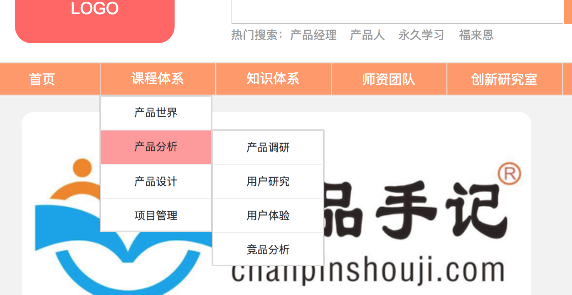
导航设计
水平导航即主导航是水平的，次级导航可以以下拉菜单的形势悬浮时展开。
优点：
易上手，学习成本低；
易读；
预留版面大，沉浸式强；
弊端：
水平宽度有限；
可扩展性弱
http://www.chanpinshouji.com

Slide 10
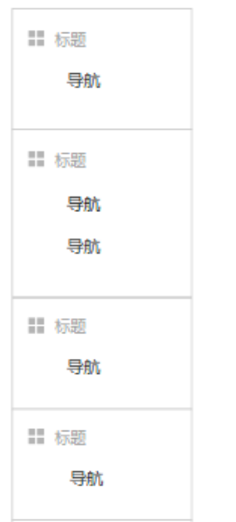
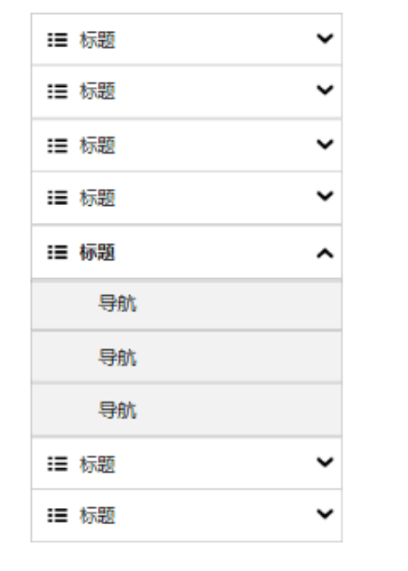
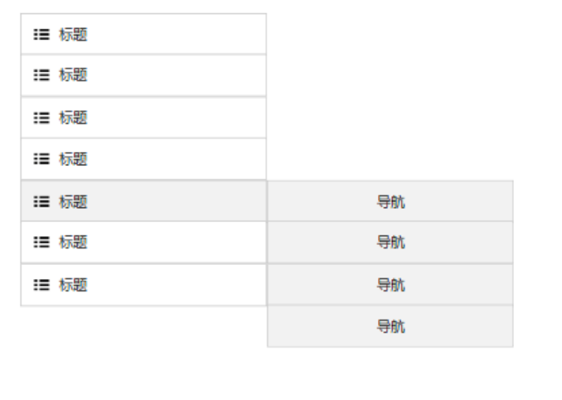
导航设计
垂直导航
http://www.chanpinshouji.com
Notes:
这是目前最流行的一种后台导航方式，常见垂直导航如下图，主要区别就是信息是层级渐进显示还是一次性平铺，这点稍后分析。

Slide 11
导航设计
垂直导航即主导航是垂直的菜单，次级导航一次性层级式渐进展开或者侧边渐进式展开，或者一次性平铺展开；
优点：
可扩展性强；
逻辑性强；
弊端：
阅读性减弱；
深度有限制；
http://www.chanpinshouji.com
Notes:
这是目前最流行的一种后台导航方式，常见垂直导航如下图，主要区别就是信息是层级渐进显示还是一次性平铺，这点稍后分析。

Slide 12

导航设计
混合型适合功能模块较多、复杂度较大的平台。
最顶部的横向导航放置顶级功能导航，在某个功能下用树结构导航清晰的表现二级功能。
http://www.chanpinshouji.com

Slide 13
导航设计
其他导航
http://www.chanpinshouji.com
Notes:
网址导航、全页面导航

Slide 14
导航设计
移动端导航设计
http://www.chanpinshouji.com

Slide 15
导航设计
主导航：标签导航、船桨导航、抽屉式
面板导航：宫格、列表、组合导航
导航架：tab式、轮播导航
其他
http://www.chanpinshouji.com

Slide 16
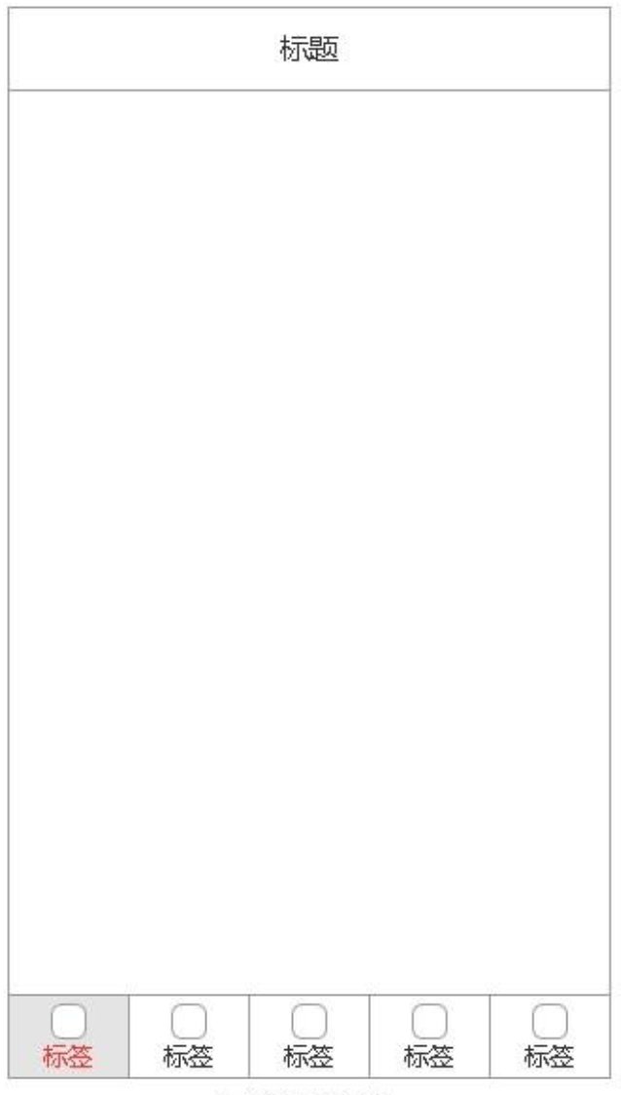
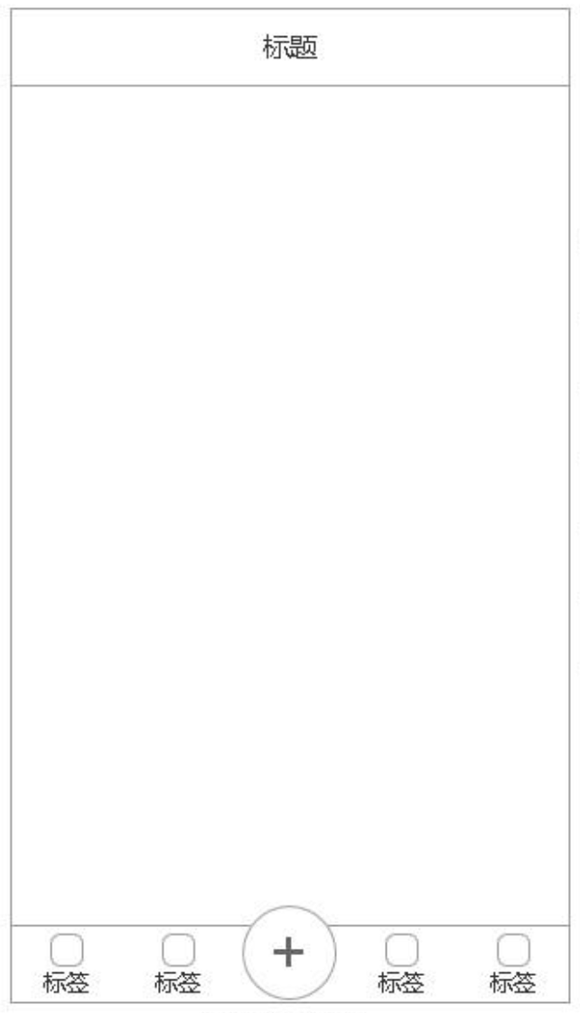
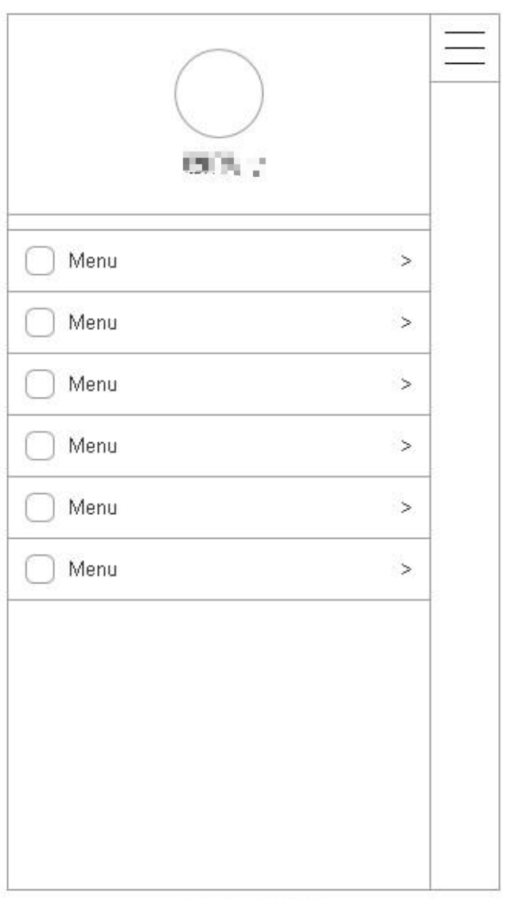
导航设计
标签导航
舵式导航
抽屉式导航
http://www.chanpinshouji.com

Slide 17
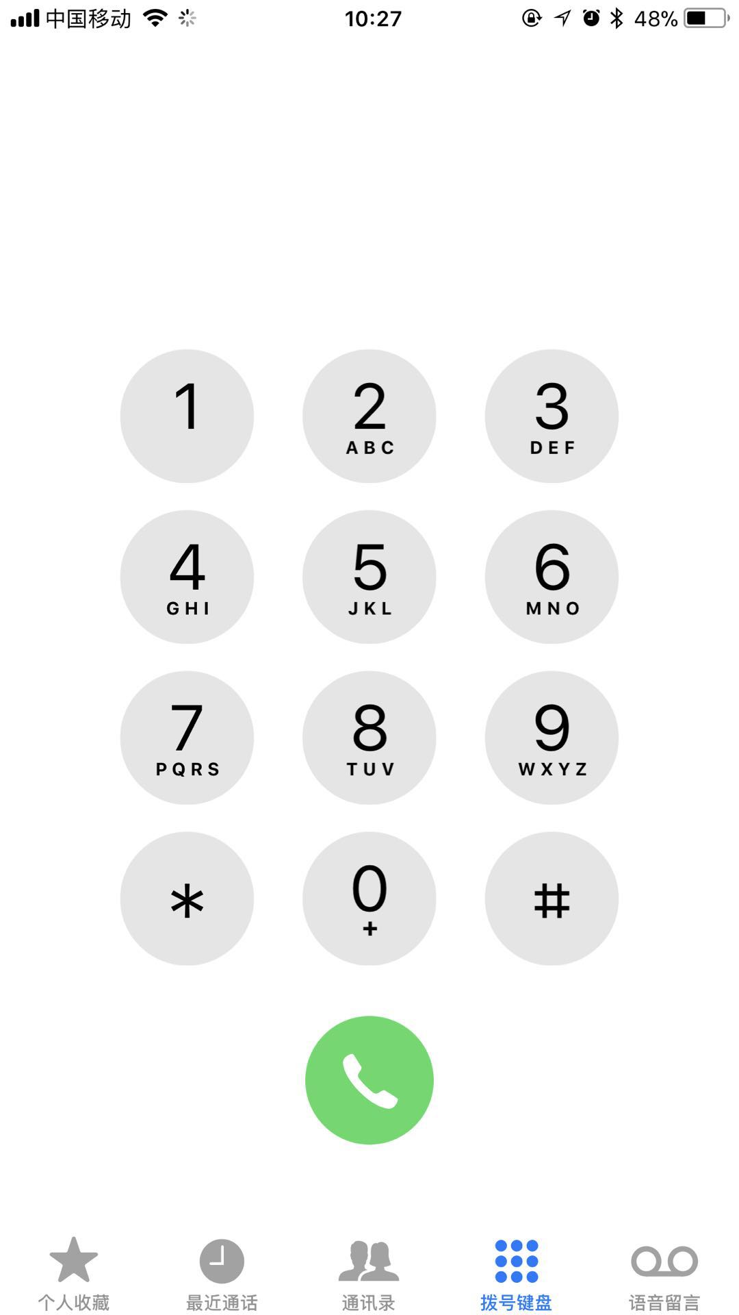
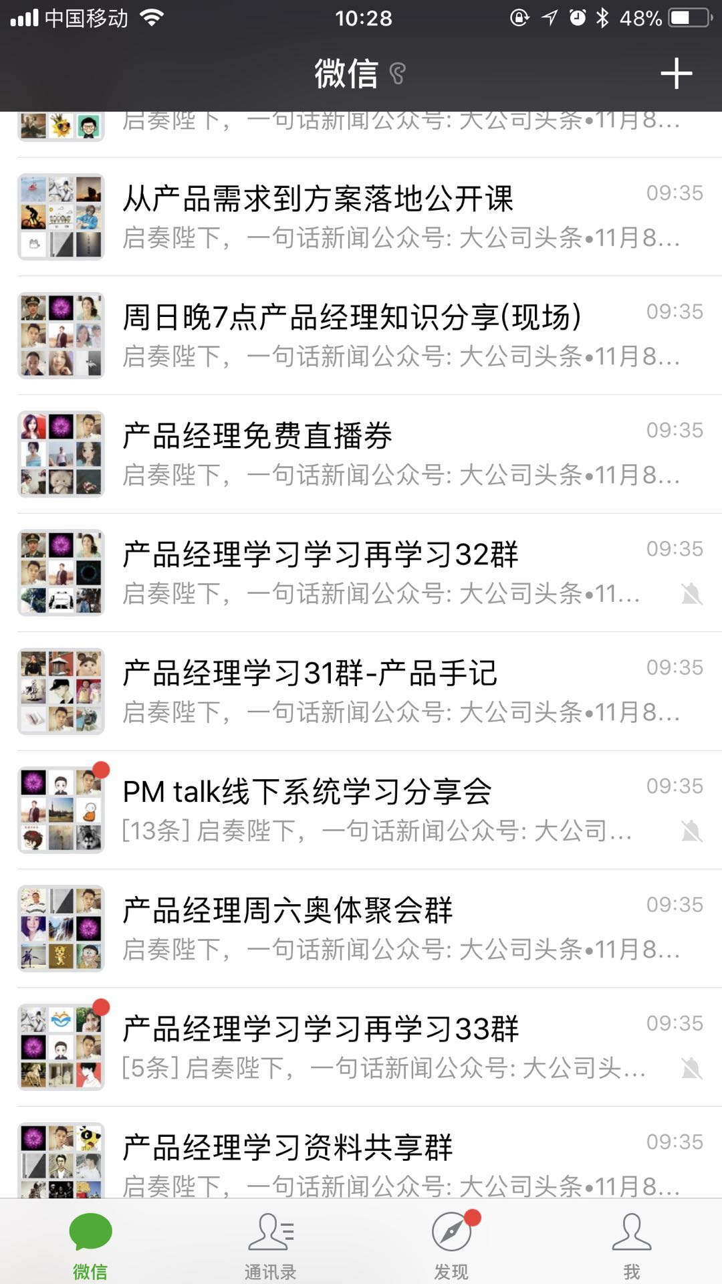
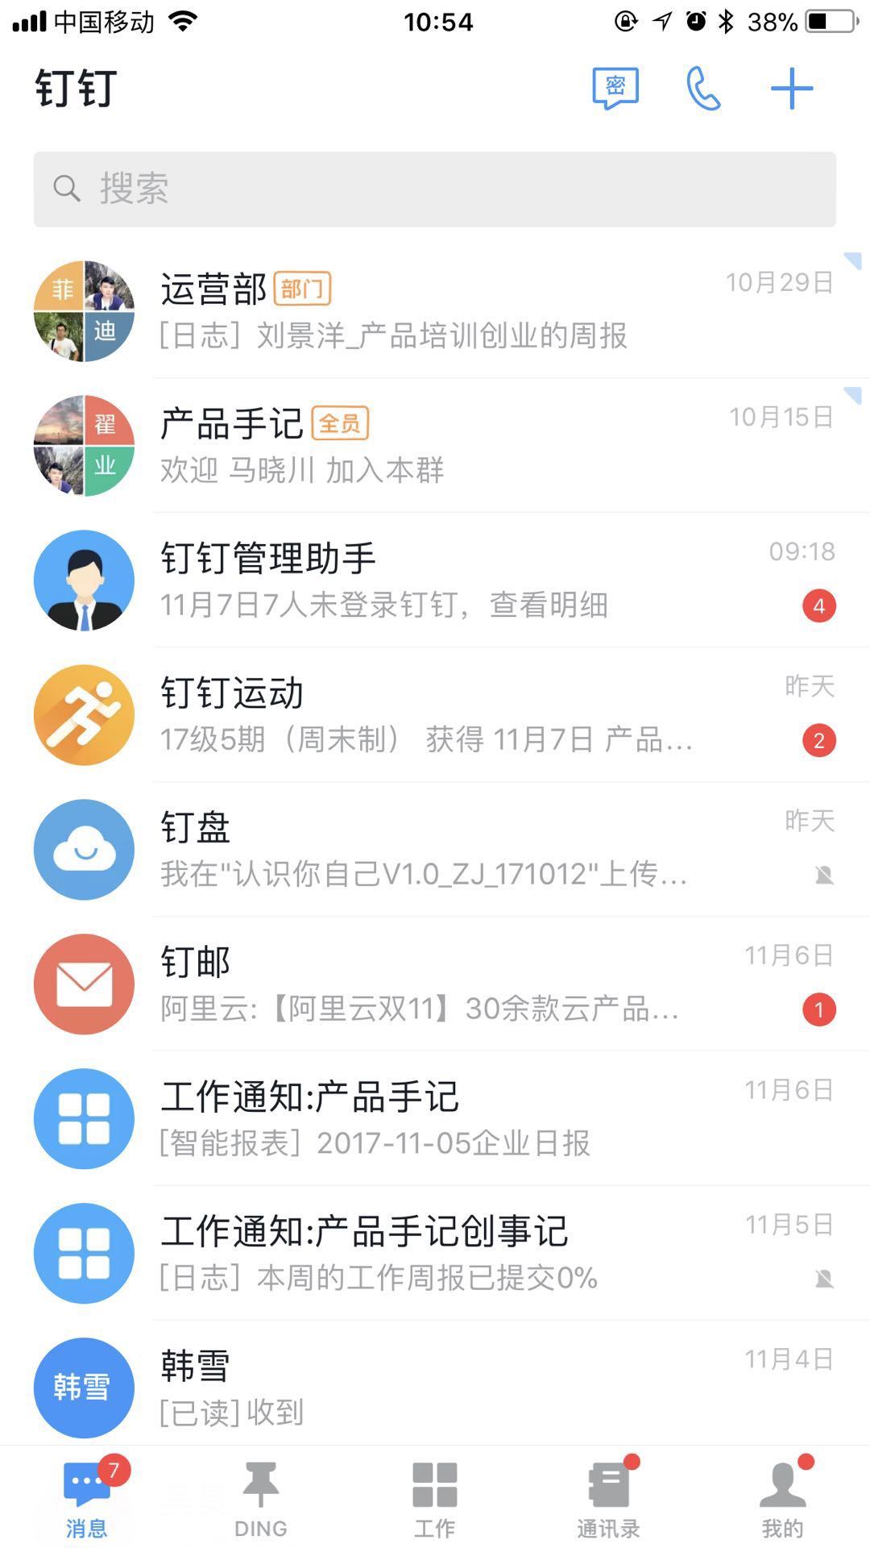
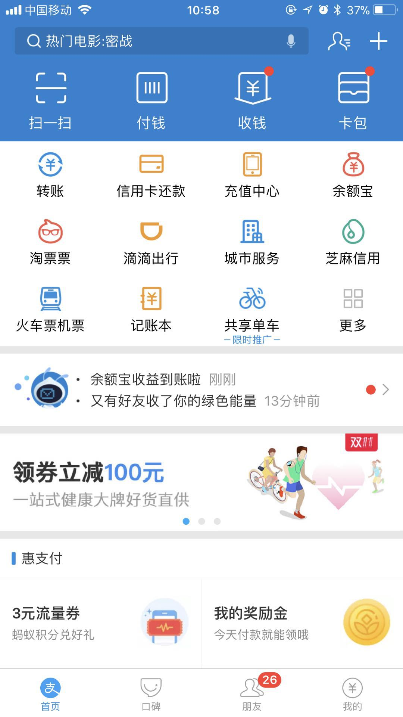
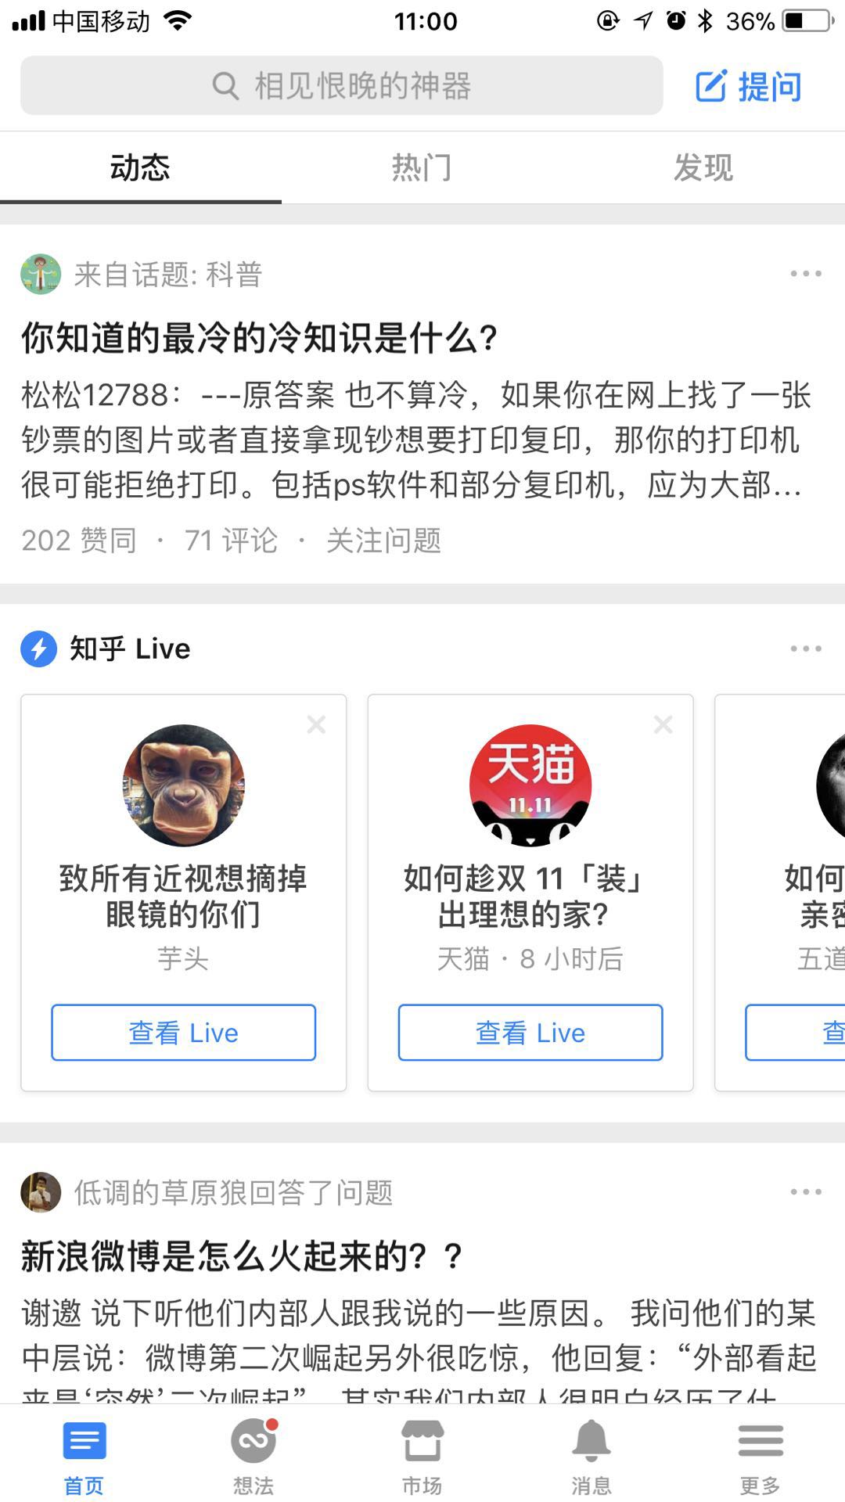
导航设计
标签导航
http://www.chanpinshouji.com

Slide 18
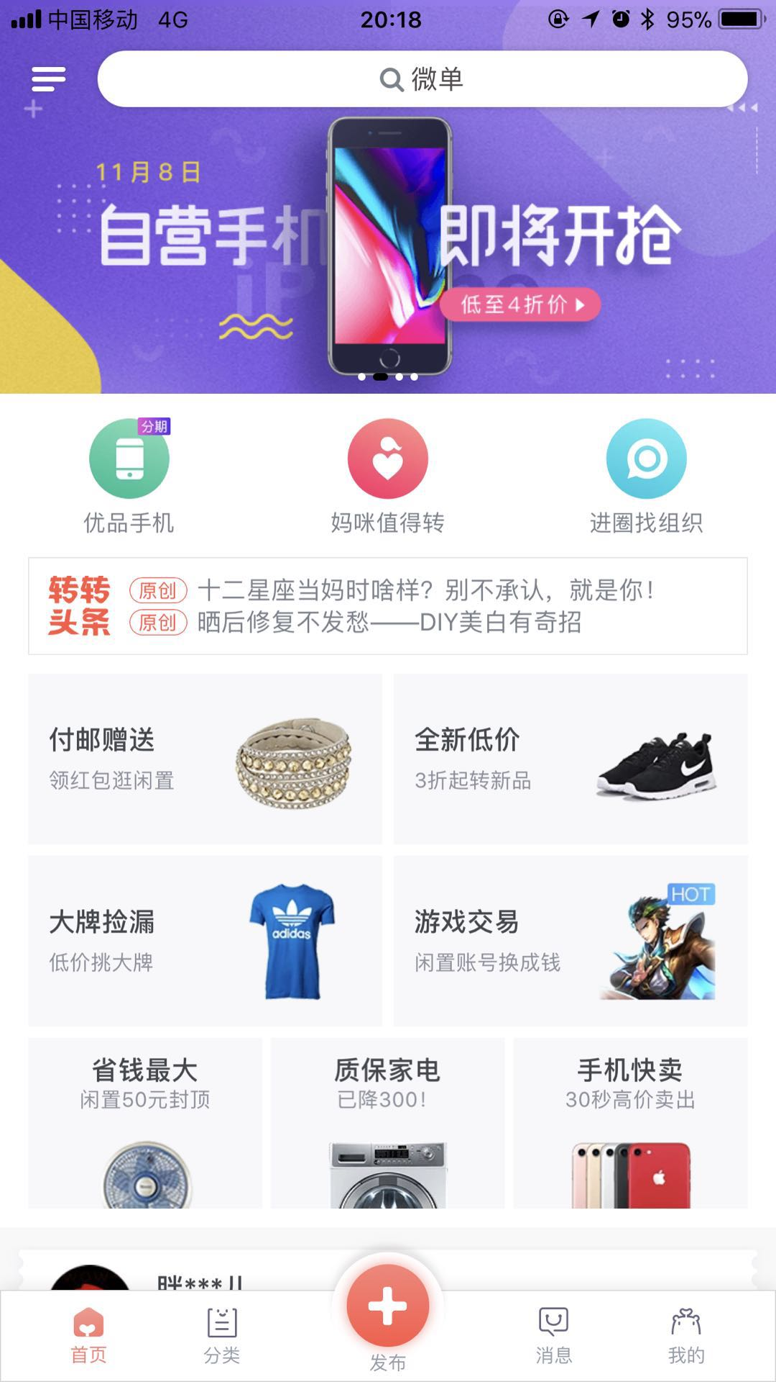

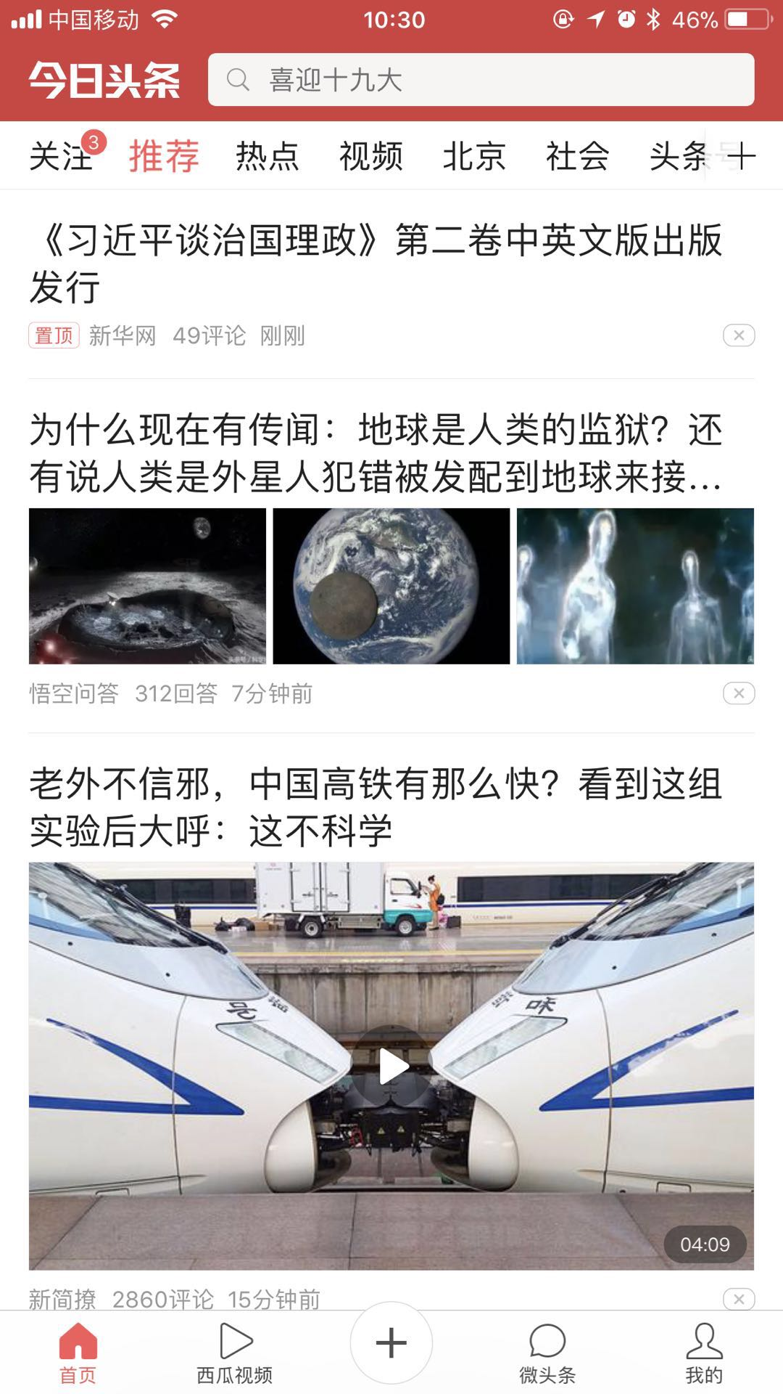
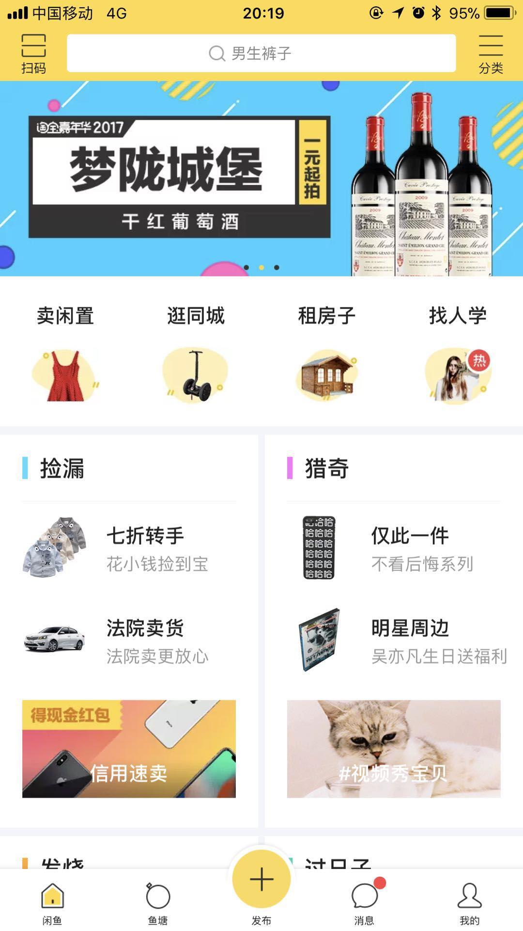

导航设计
舵式导航
http://www.chanpinshouji.com
Notes:
还有什么产品

Slide 19

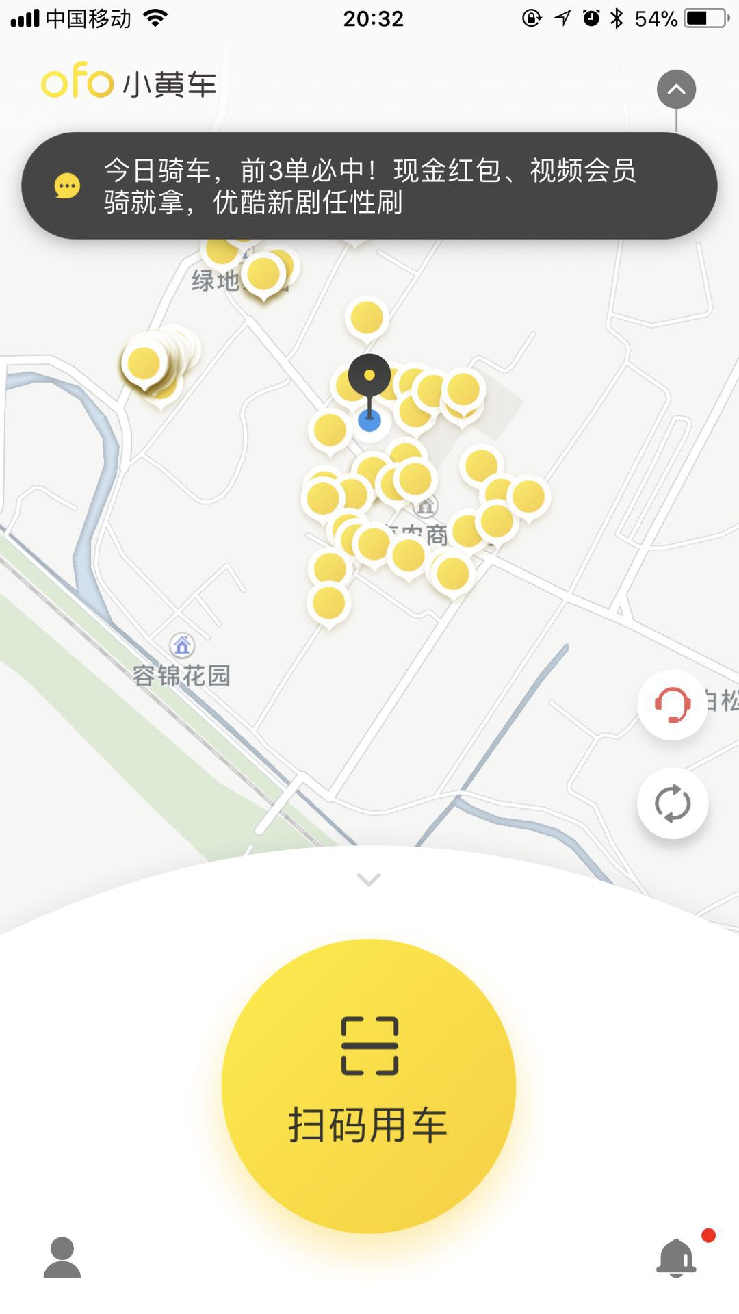
导航设计
舵式导航
http://www.chanpinshouji.com
Notes:
创新性的舵式按钮，除了这个还有别的吗？

Slide 20
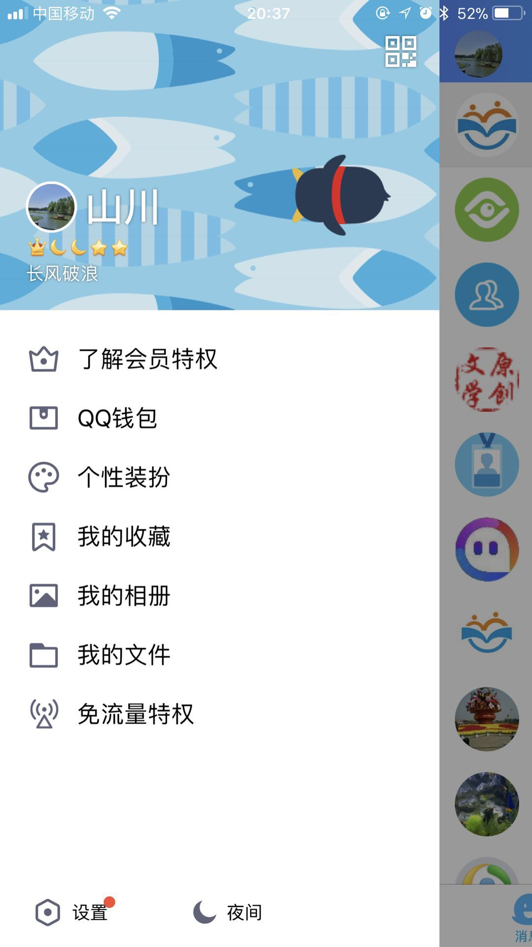
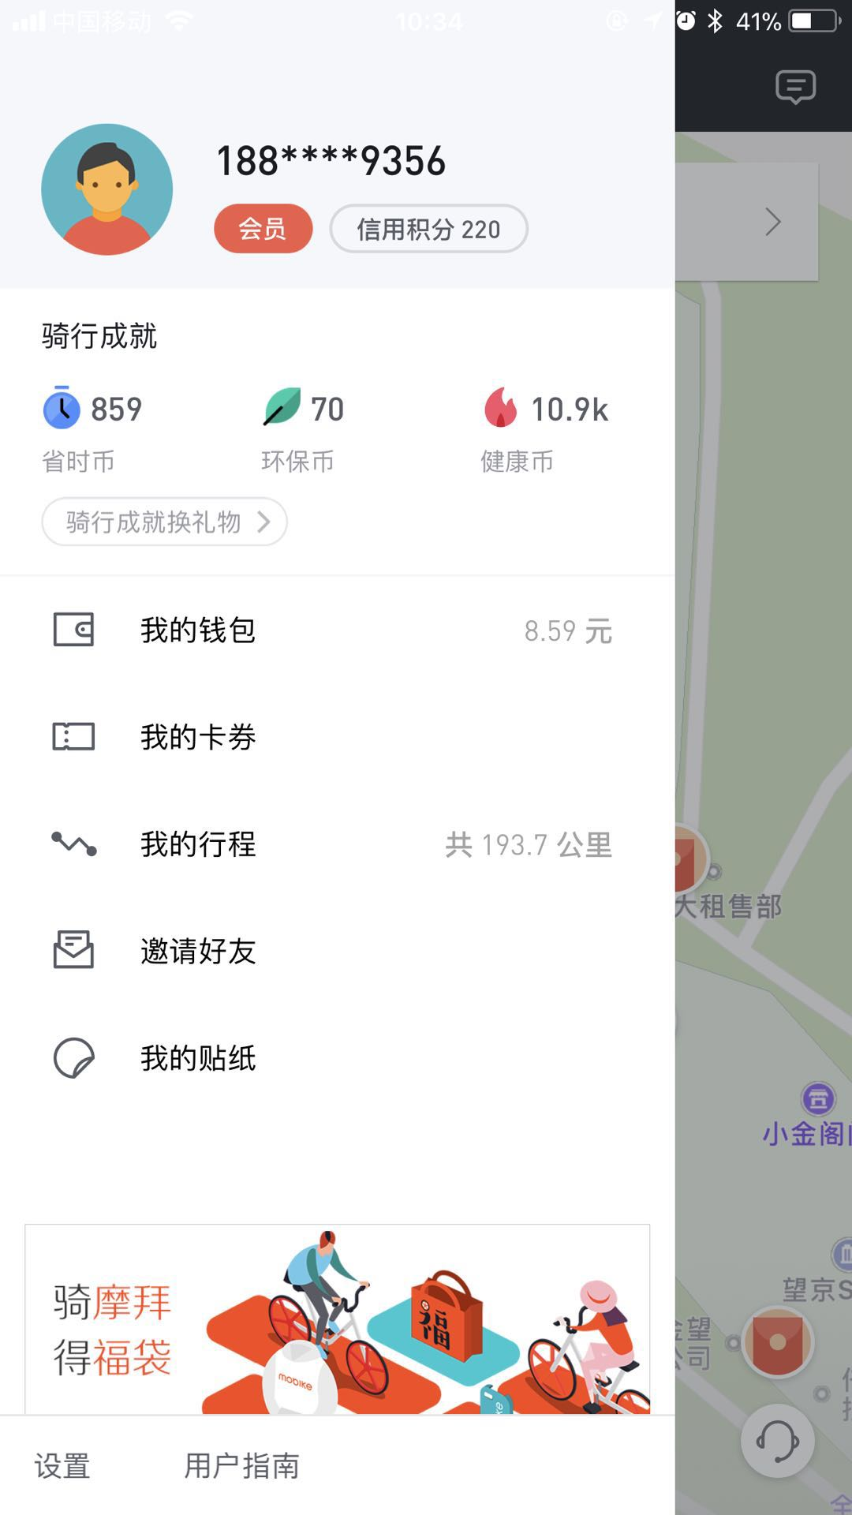
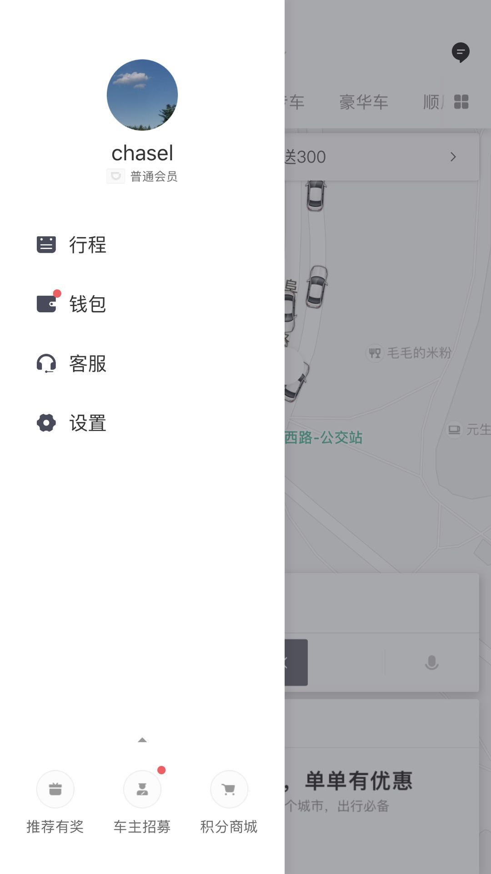
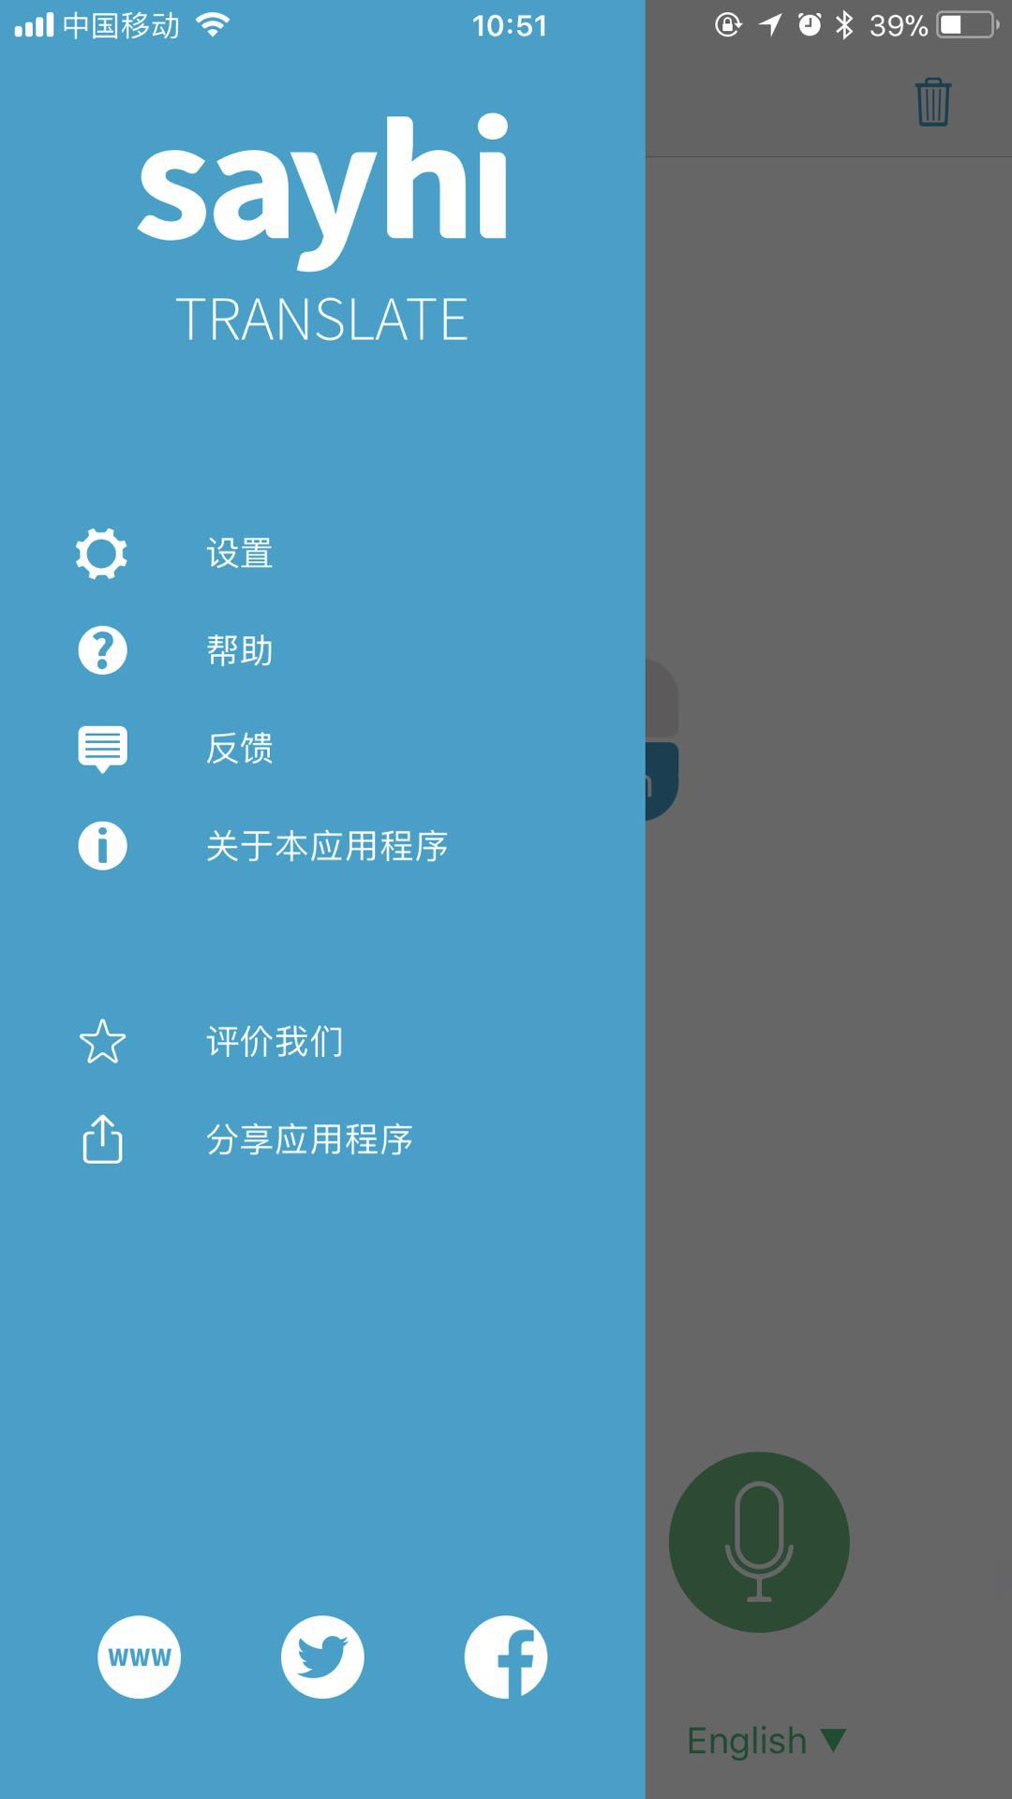
导航设计
抽屉式导航
http://www.chanpinshouji.com

Slide 21
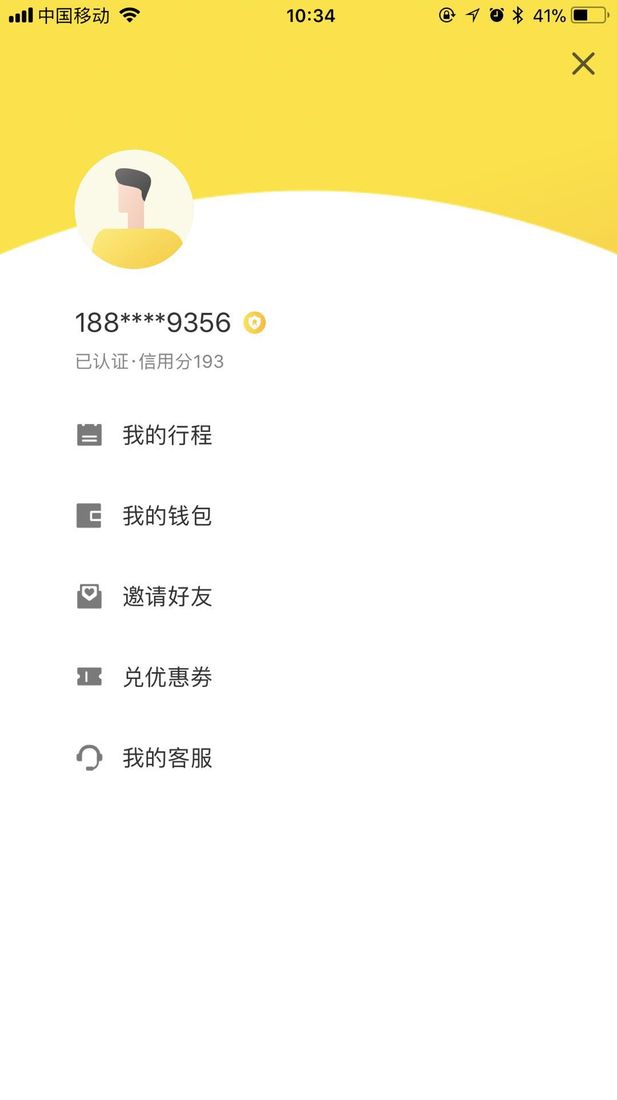
导航设计
抽屉式导航
http://www.chanpinshouji.com
Notes:
全包含式抽屉

Slide 22
导航设计
复合导航
http://www.chanpinshouji.com

Slide 23
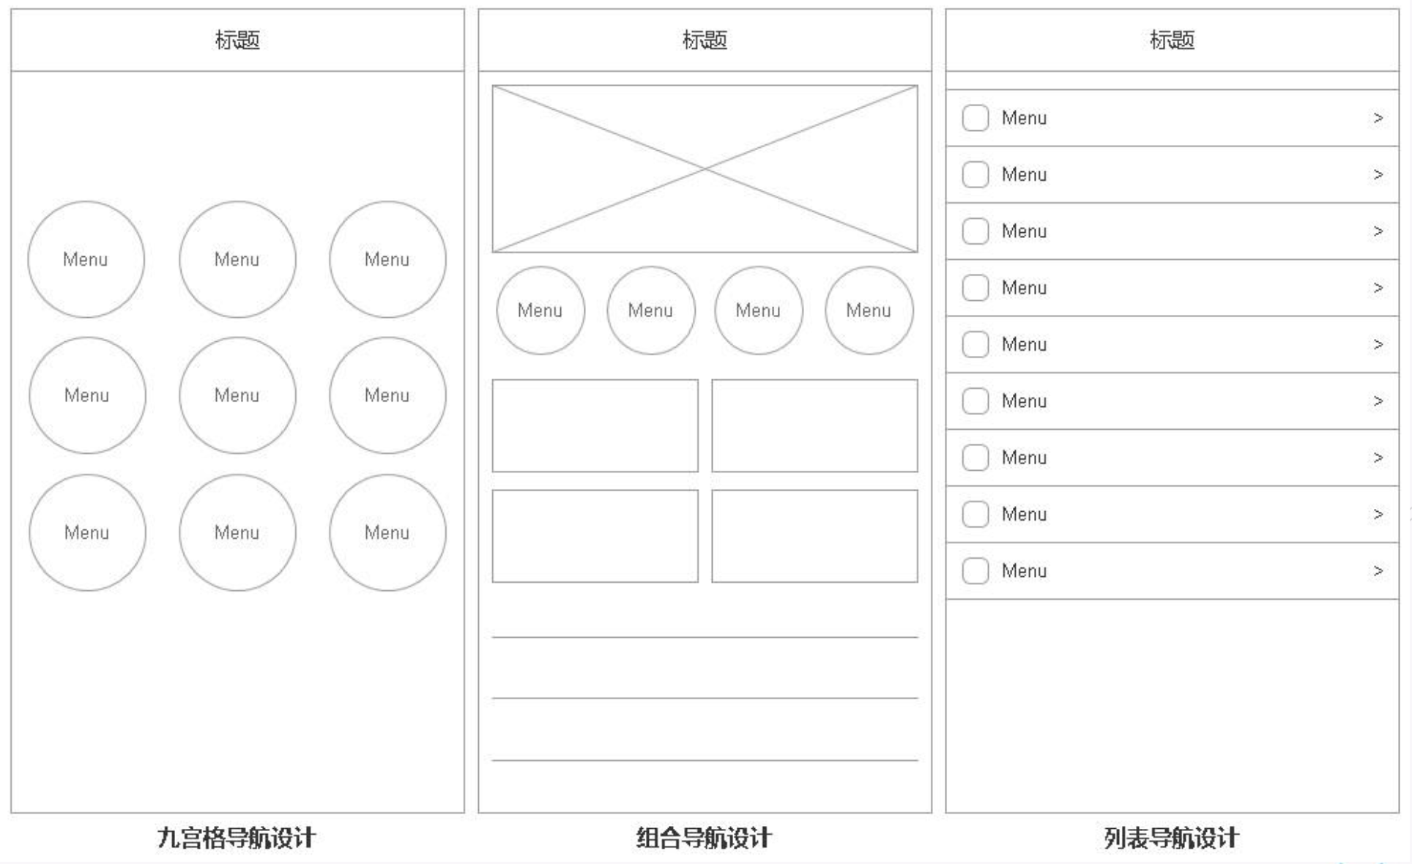
导航设计
http://www.chanpinshouji.com

Slide 24
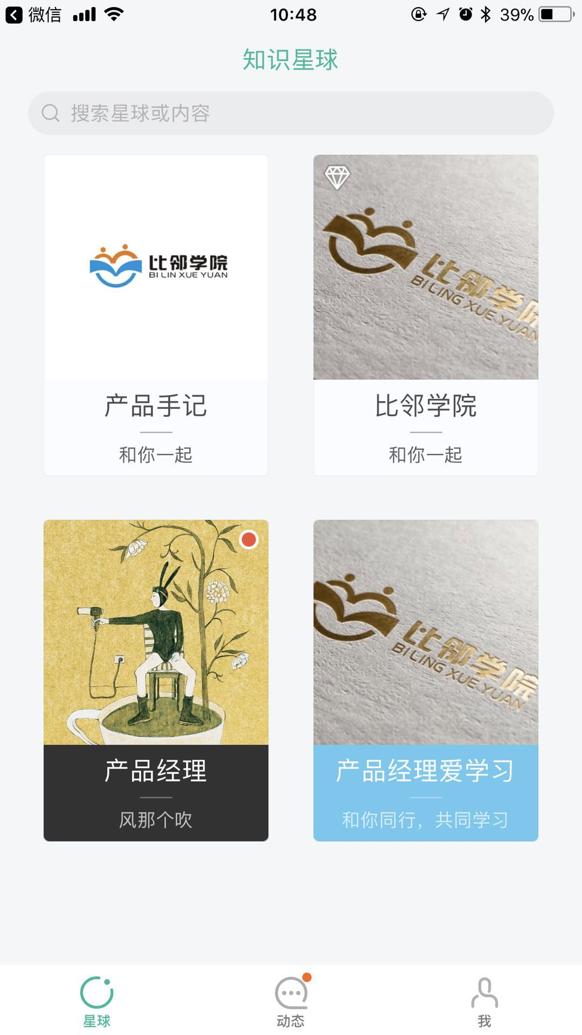
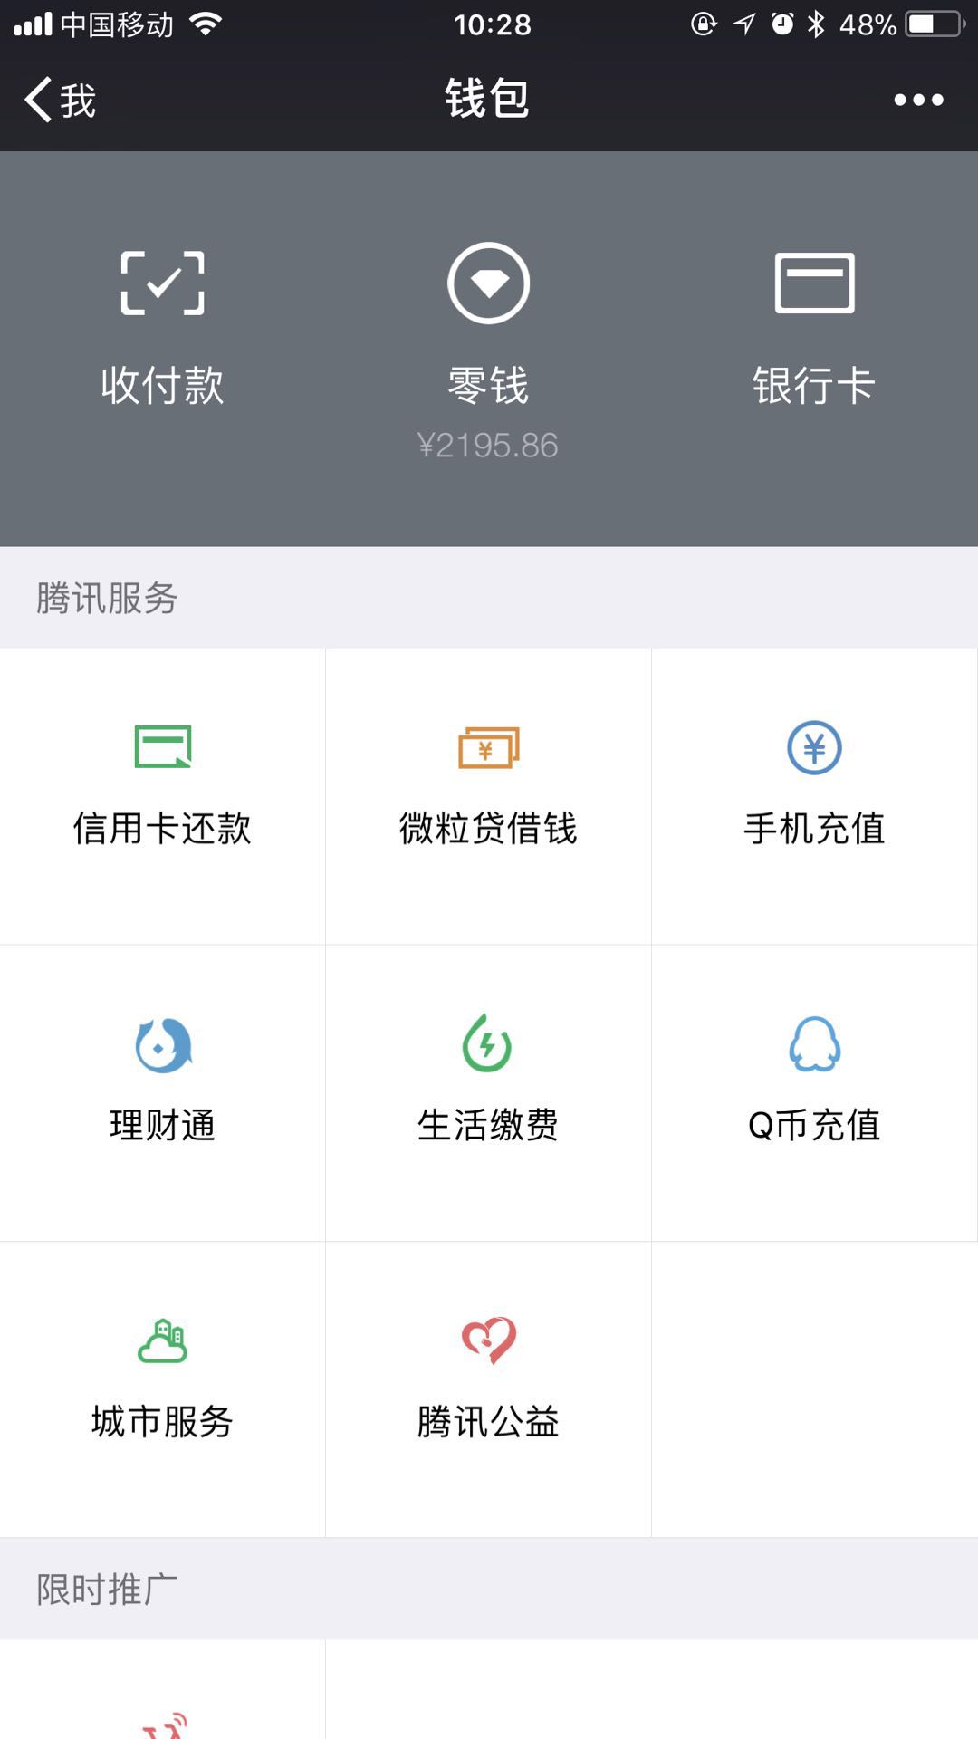
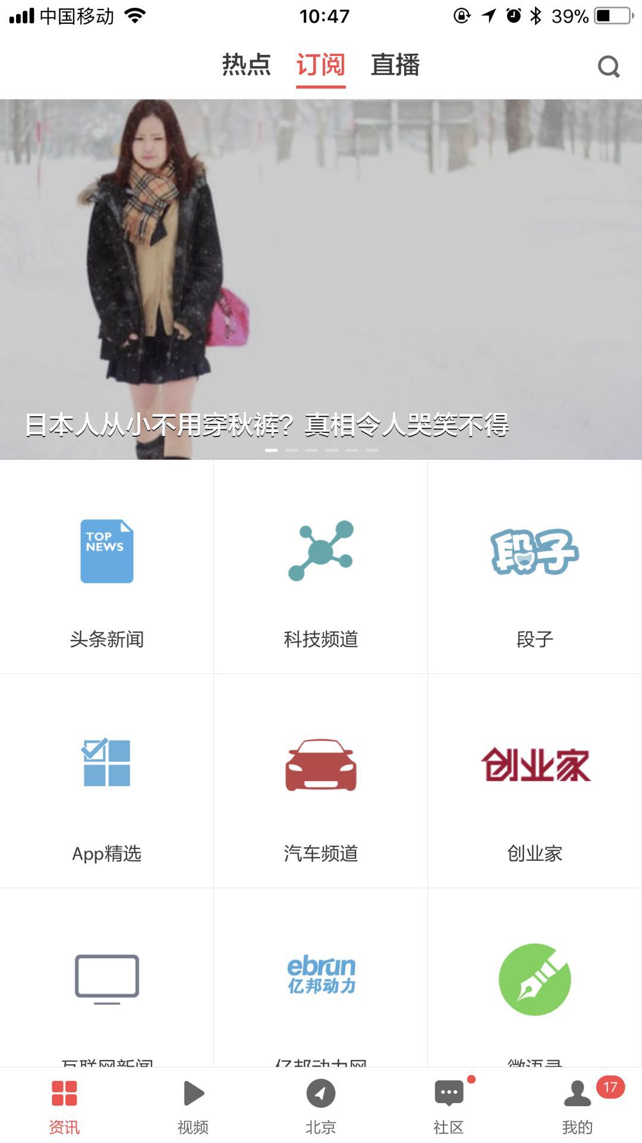
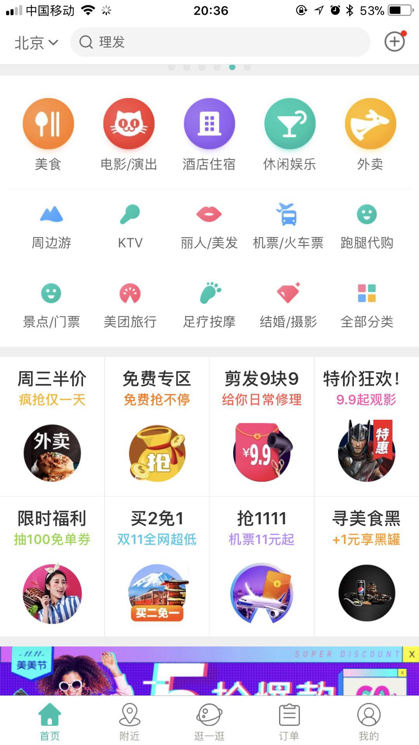
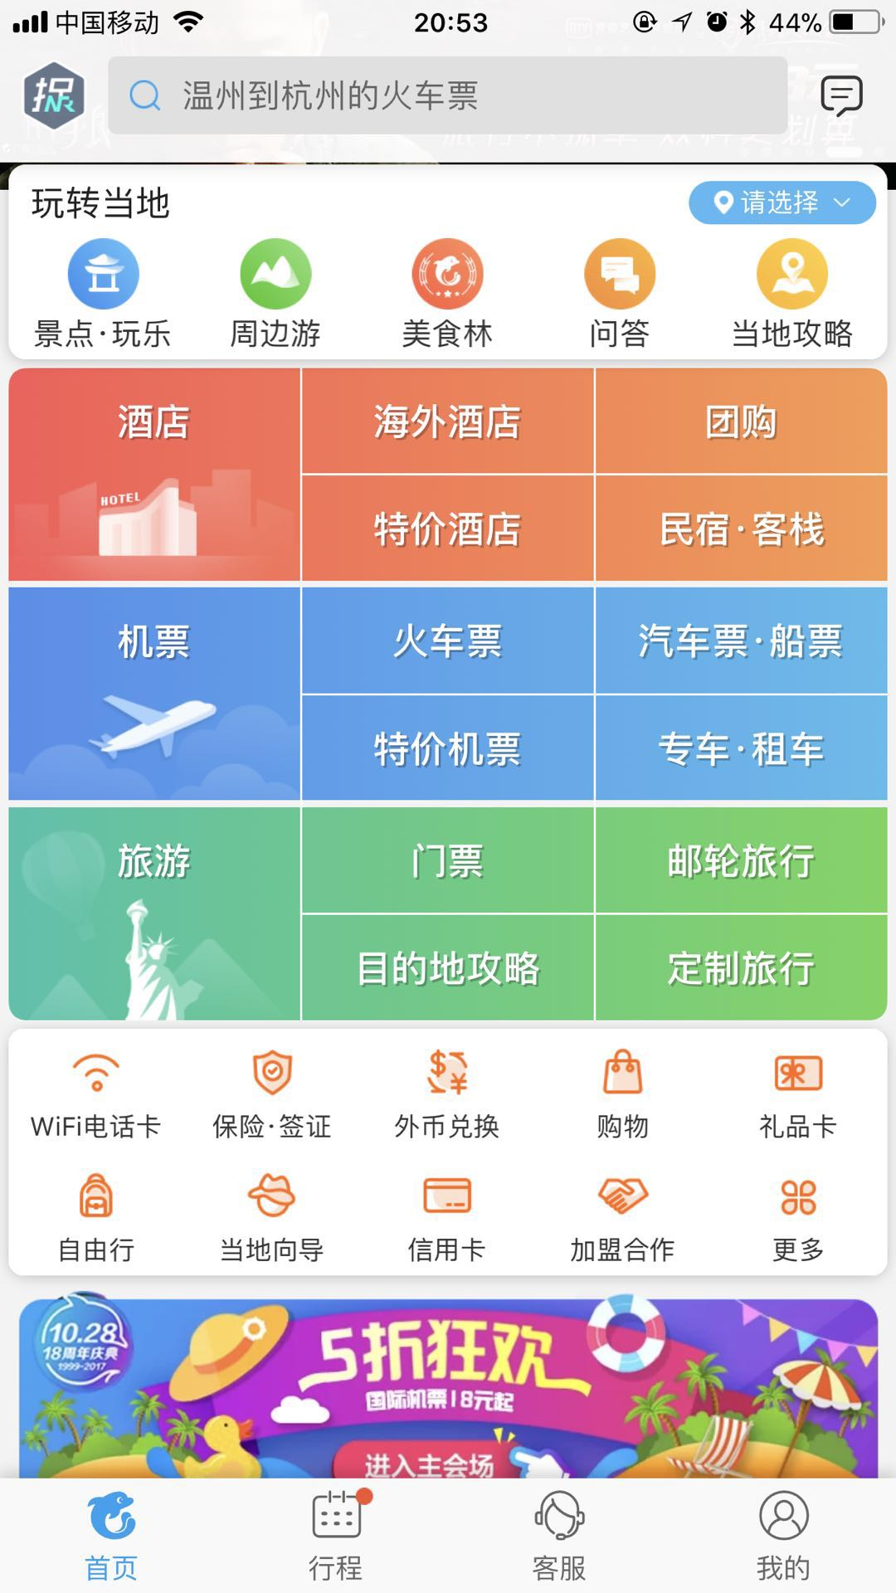
导航设计
宫格导航
http://www.chanpinshouji.com

Slide 25
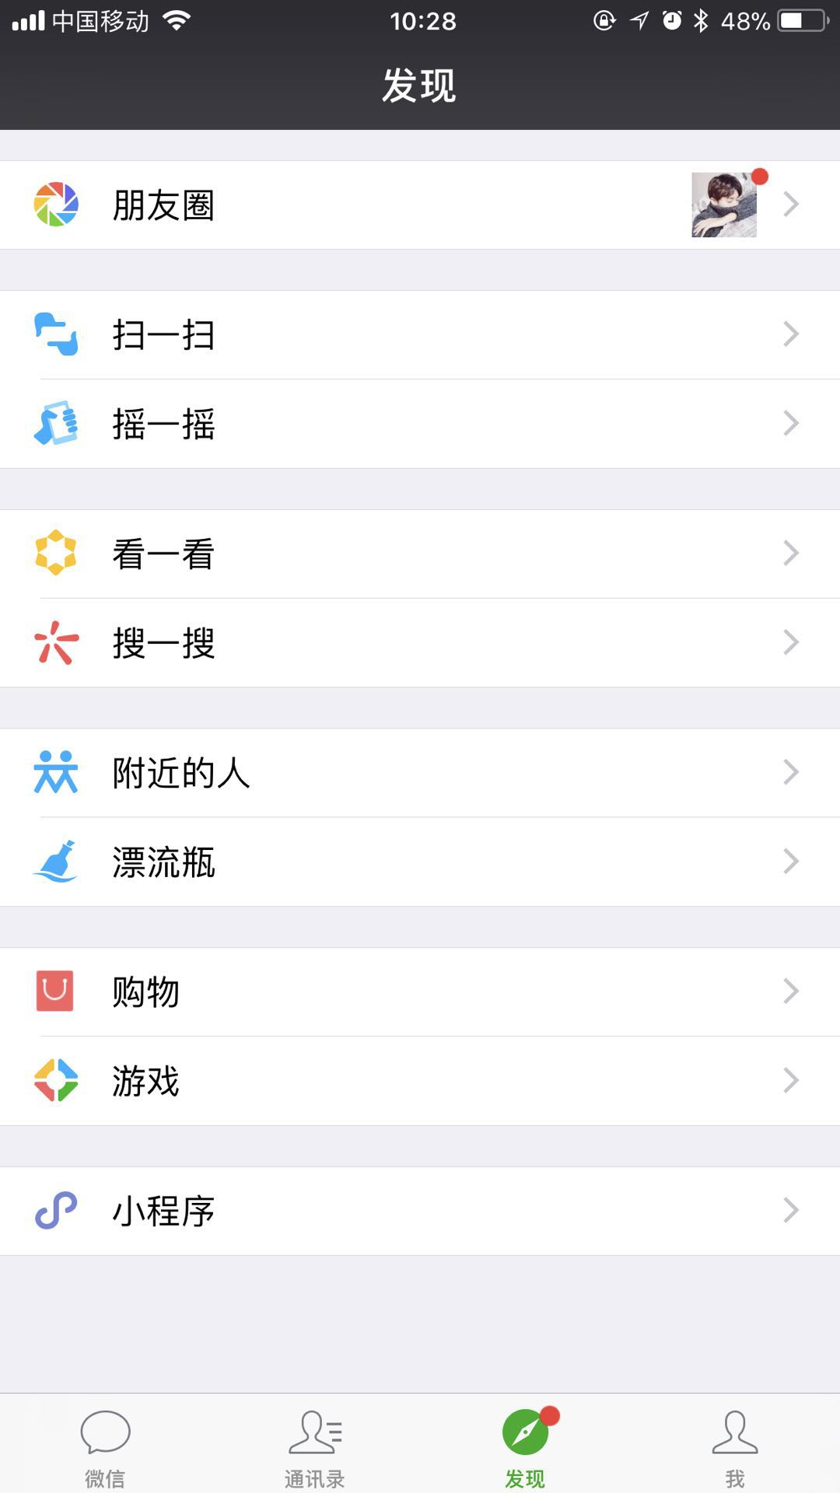
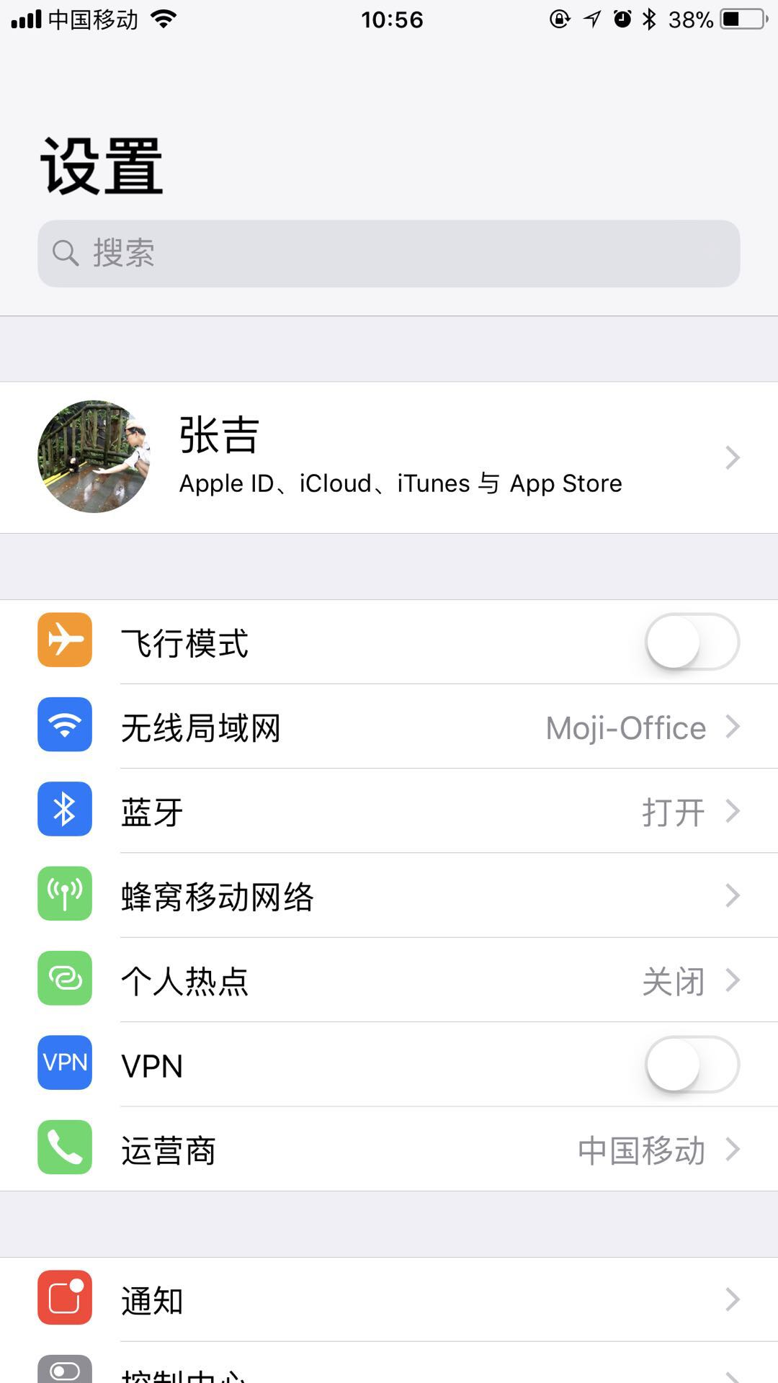
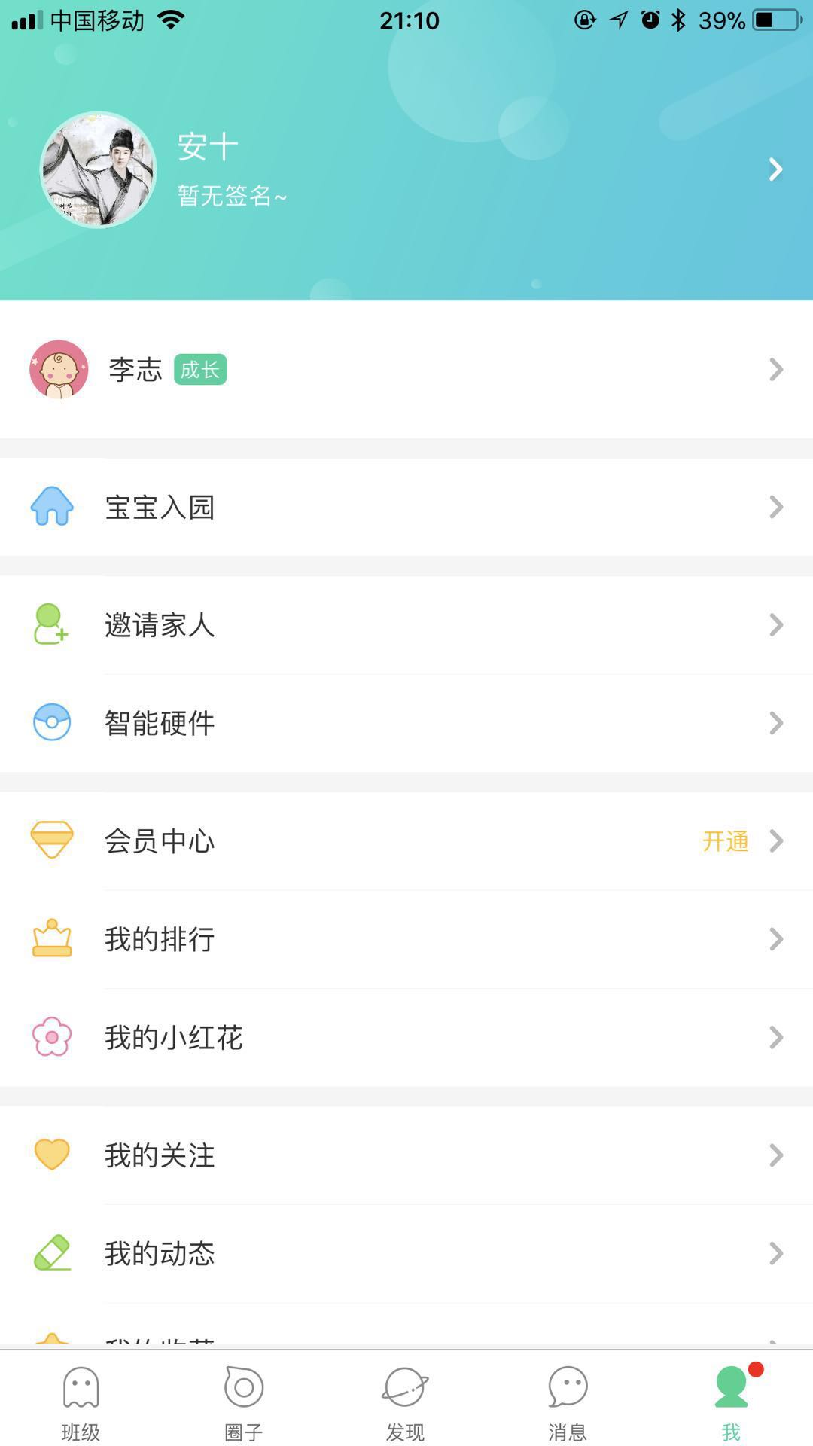
导航设计
列表式导航
http://www.chanpinshouji.com

Slide 26
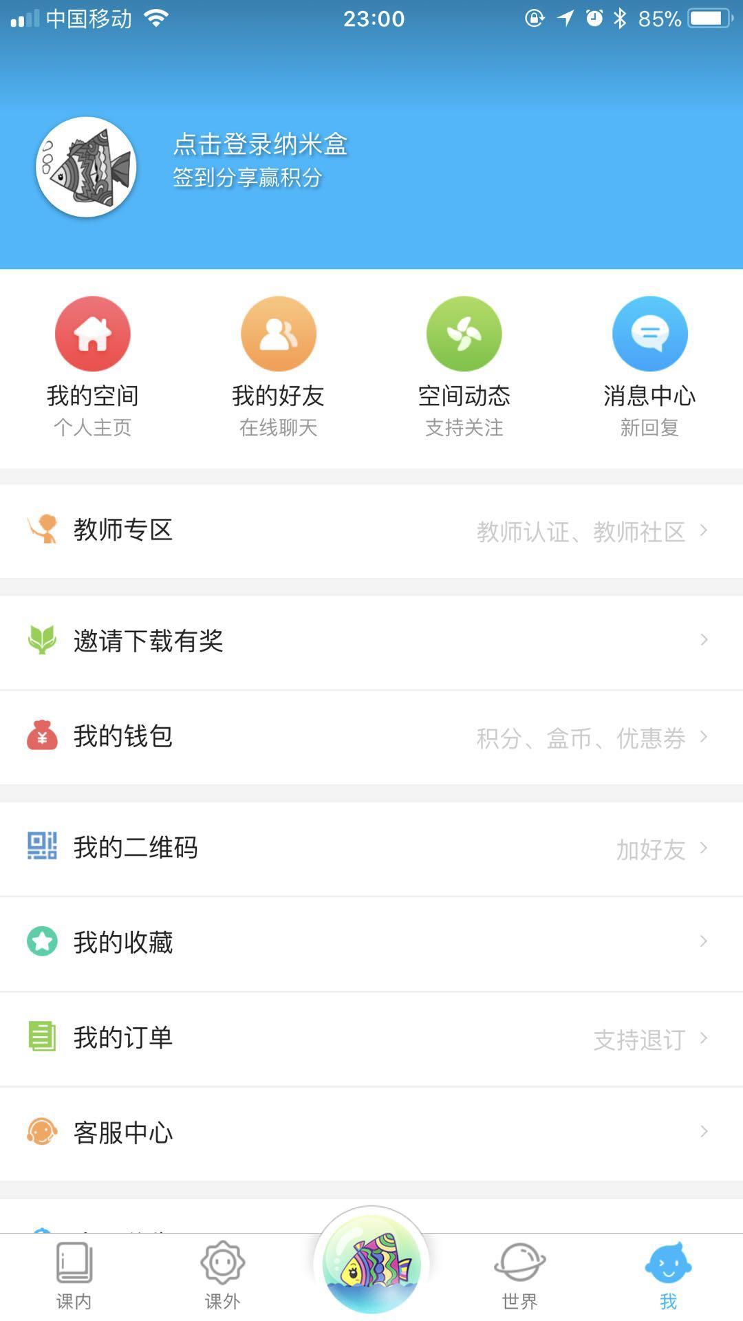
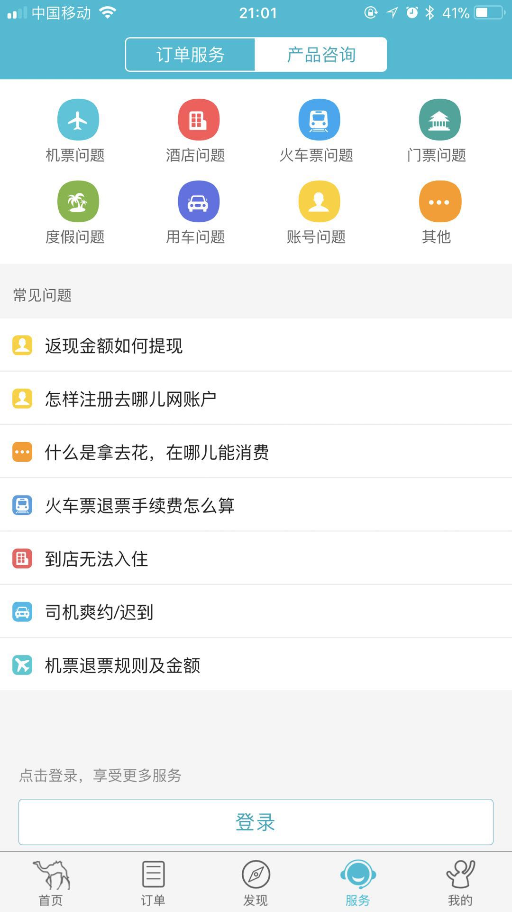
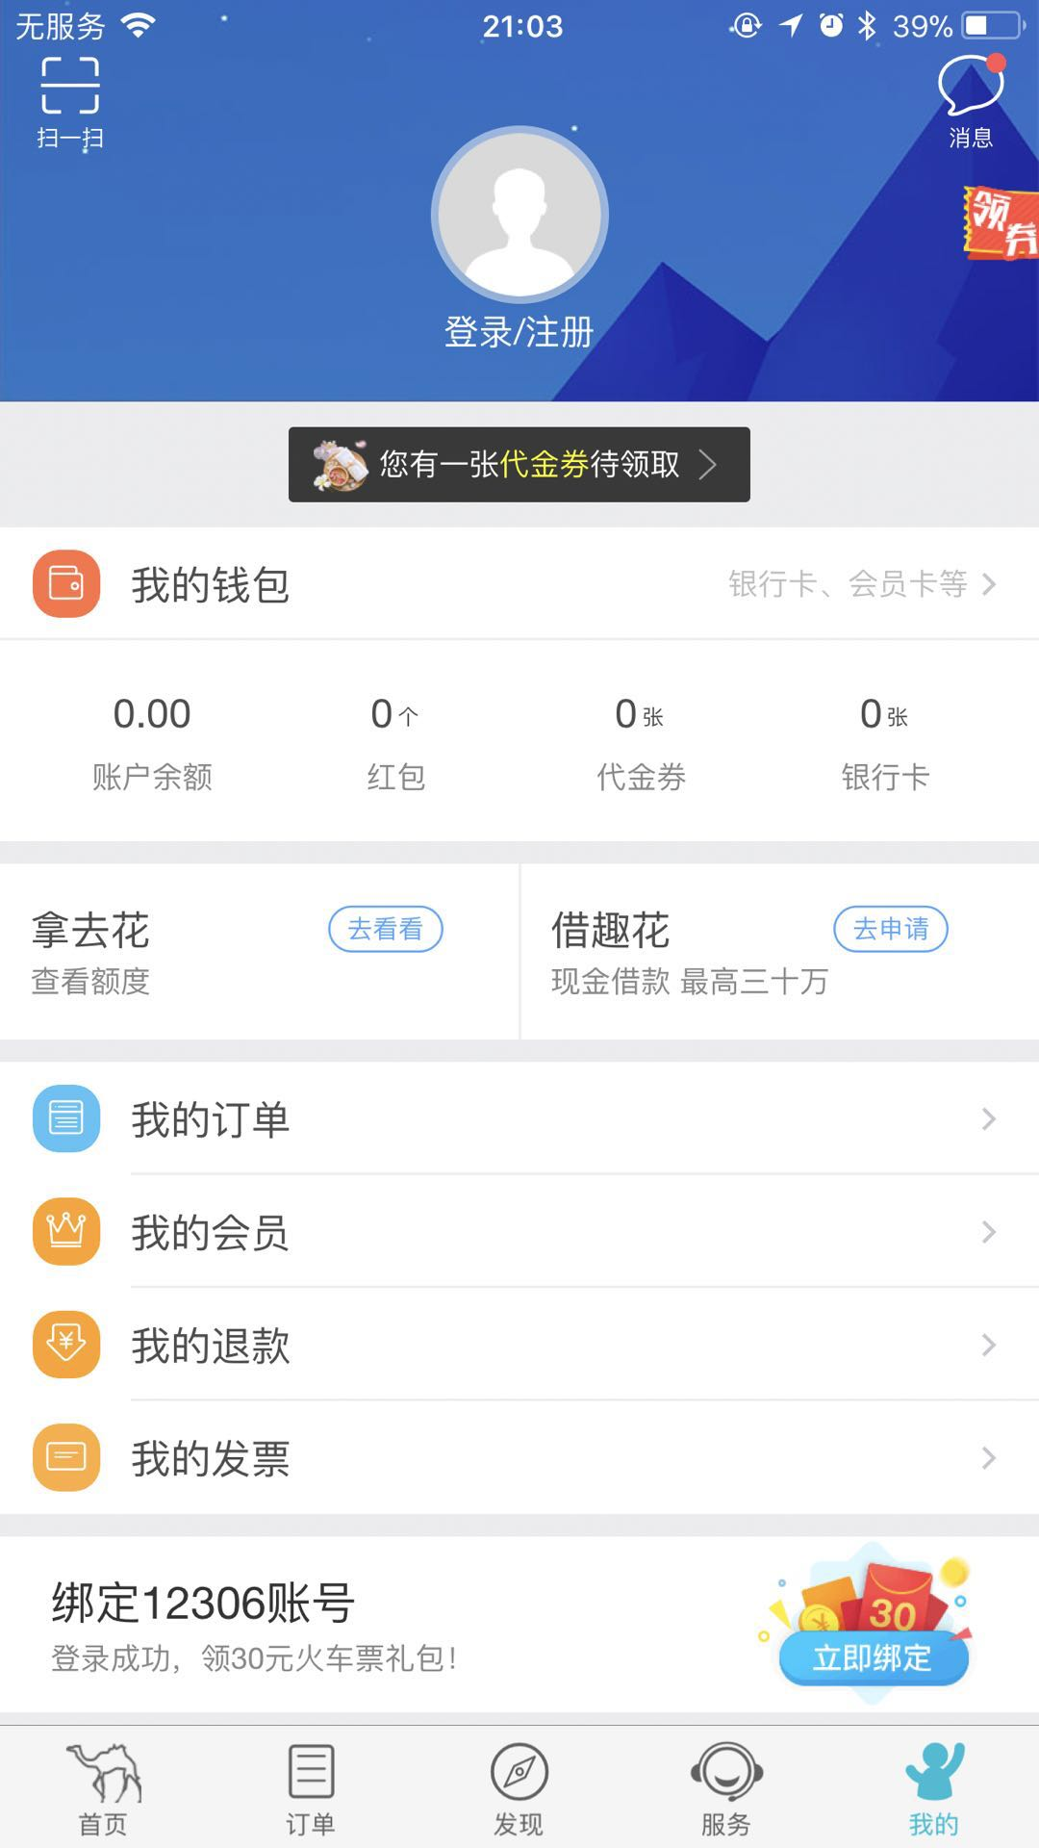
导航设计
组合导航
http://www.chanpinshouji.com

Slide 27
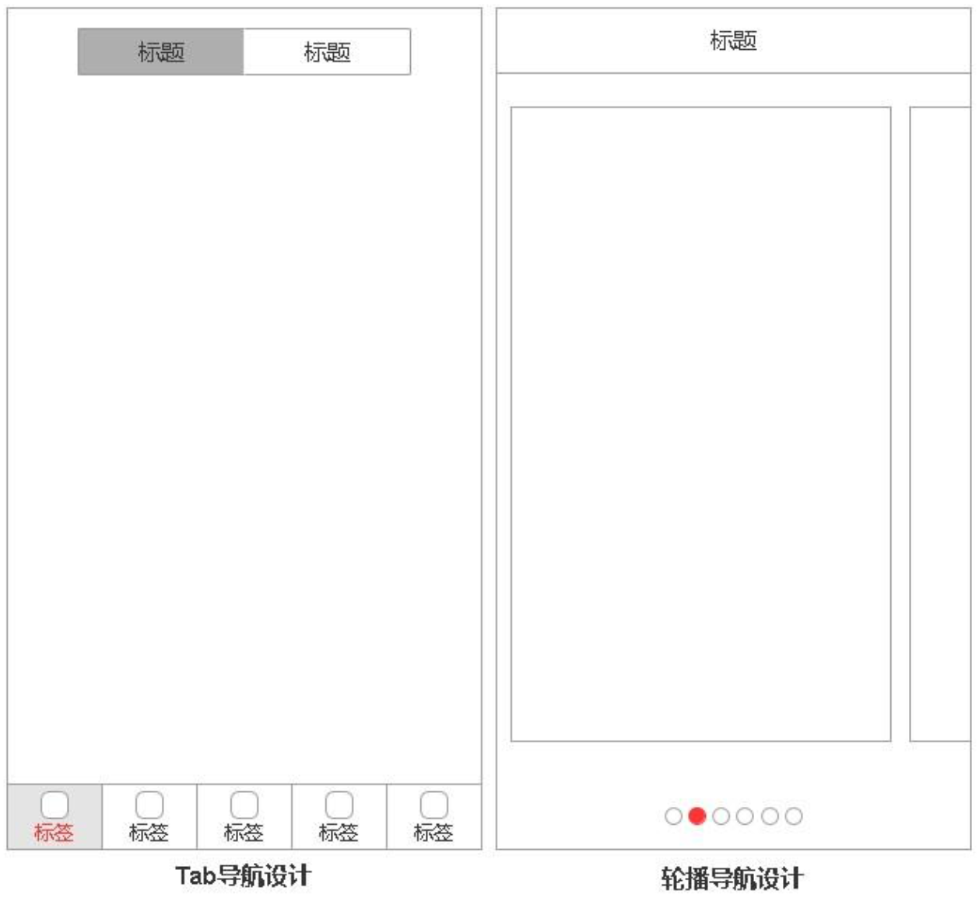
导航设计
http://www.chanpinshouji.com

Slide 28
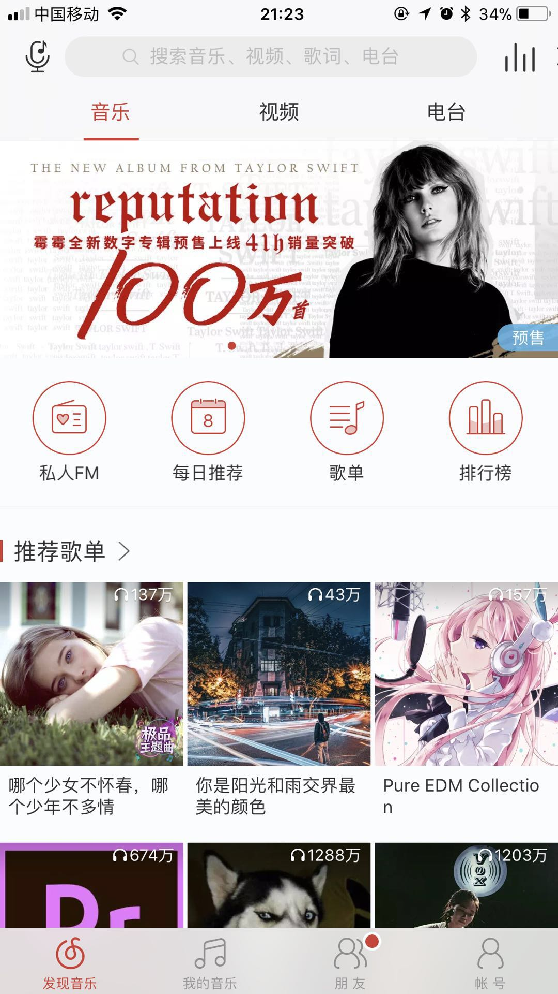
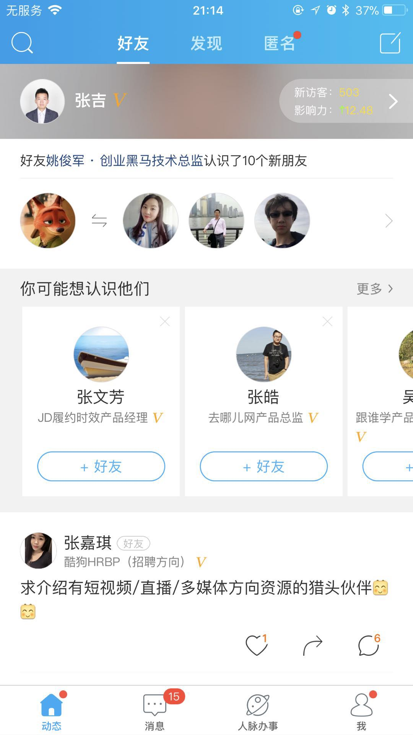
导航设计
tab导航
http://www.chanpinshouji.com

Slide 29

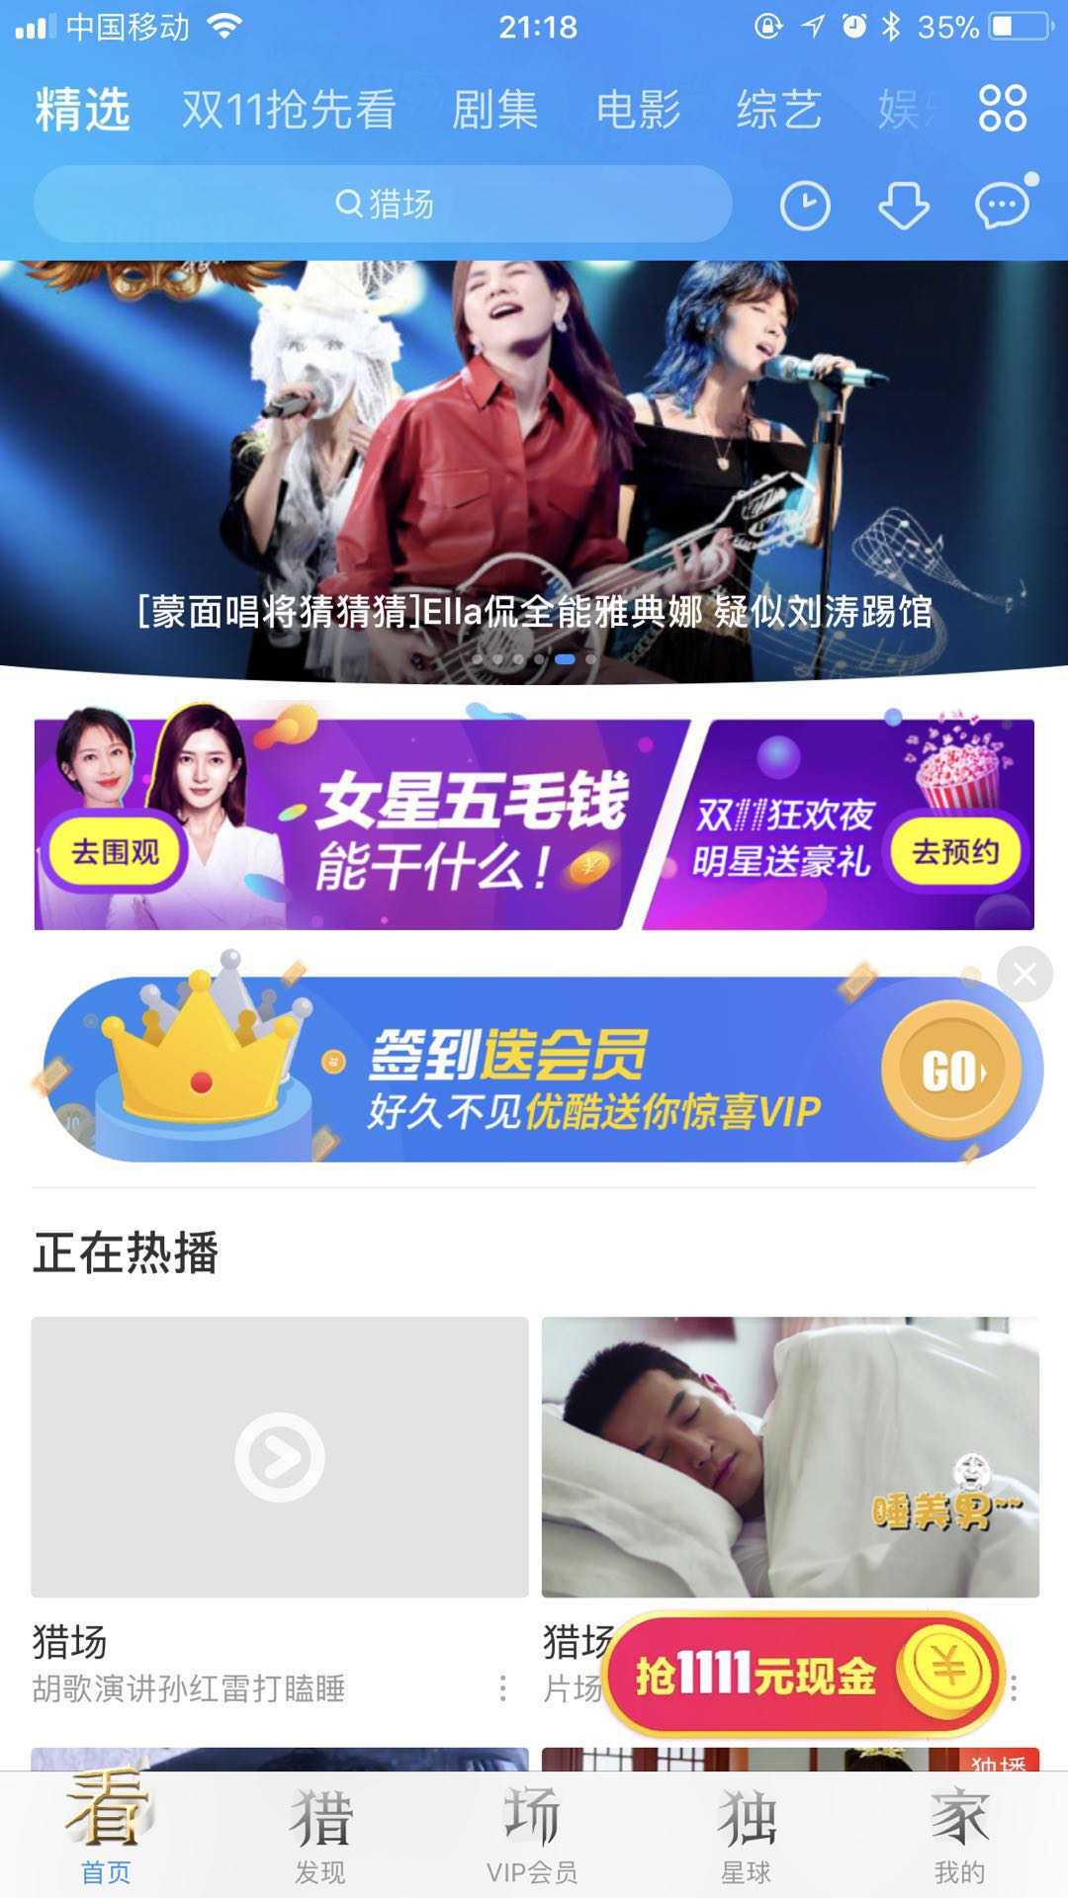

导航设计
tab导航
http://www.chanpinshouji.com
Notes:
原来都是普通的标签式，如今都变成了图标式

Slide 30


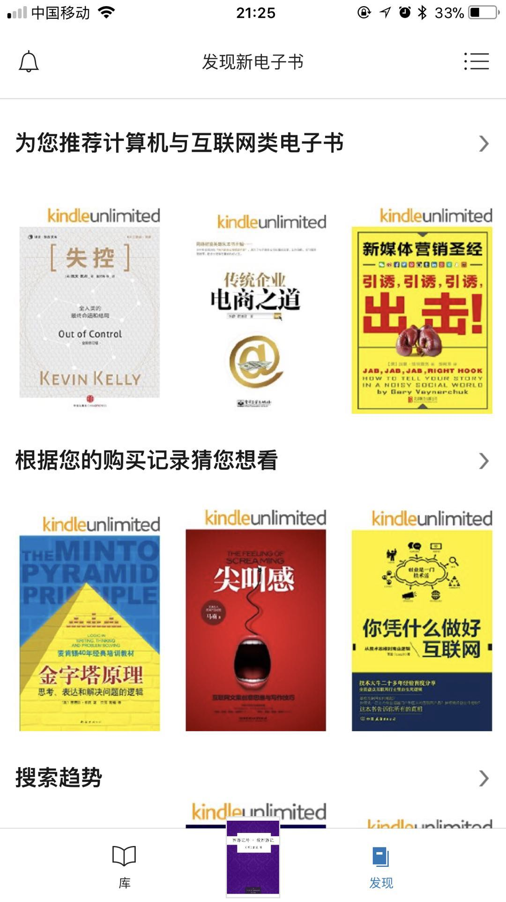
导航设计
轮播导航
http://www.chanpinshouji.com

Slide 31
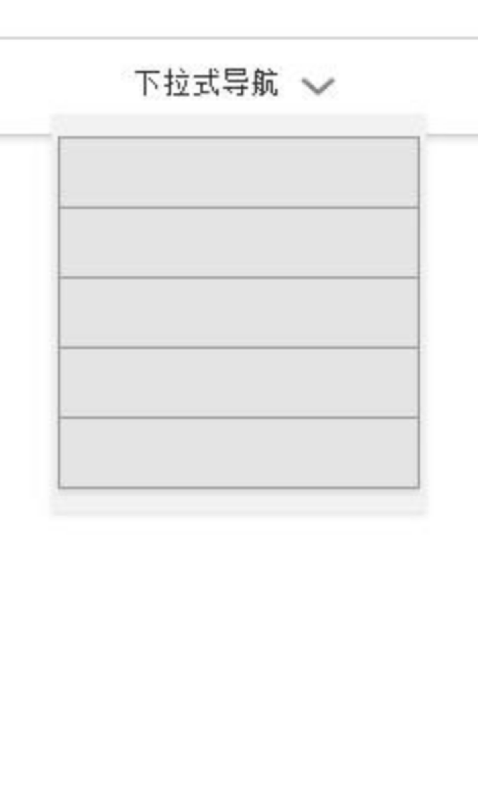
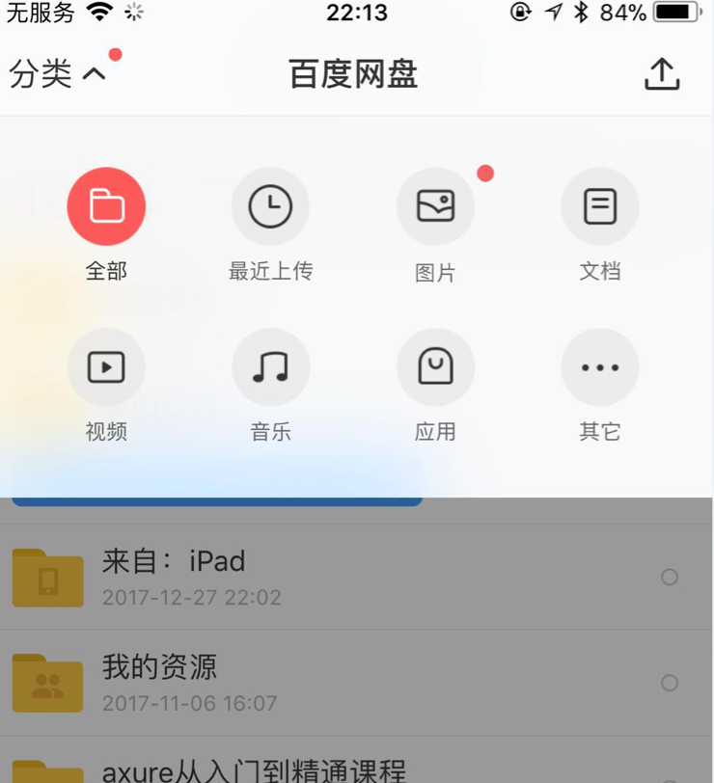
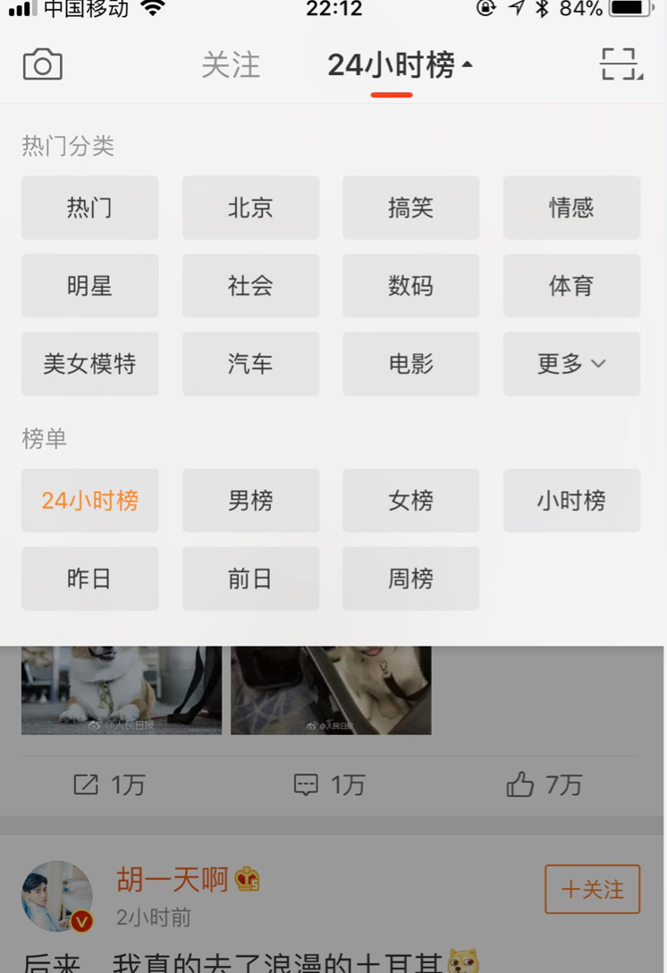
导航设计
下拉式导航
http://www.chanpinshouji.com

Slide 32
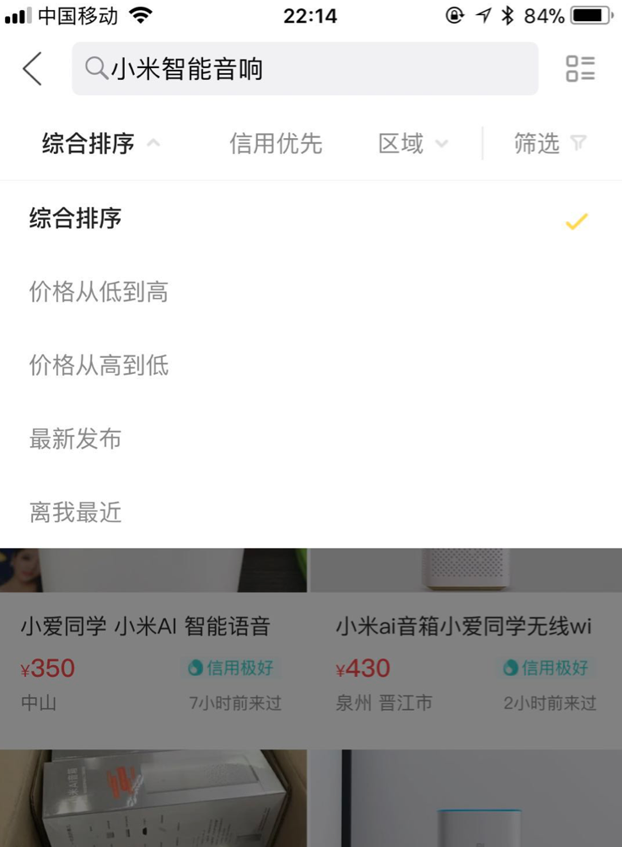
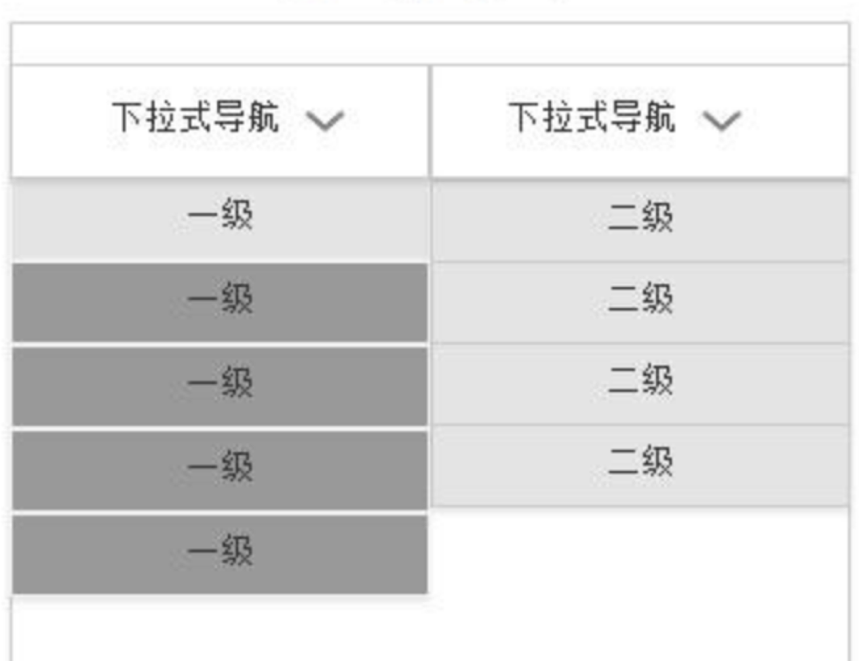
导航设计
下拉式导航
http://www.chanpinshouji.com

Slide 33
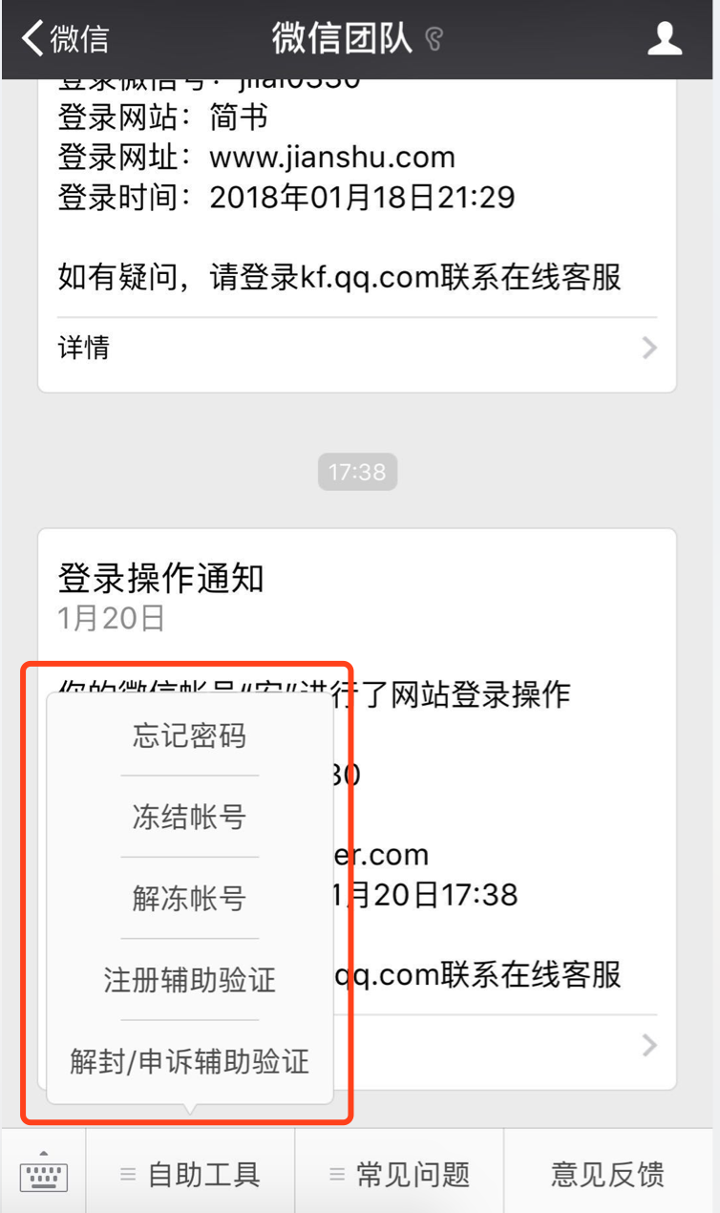
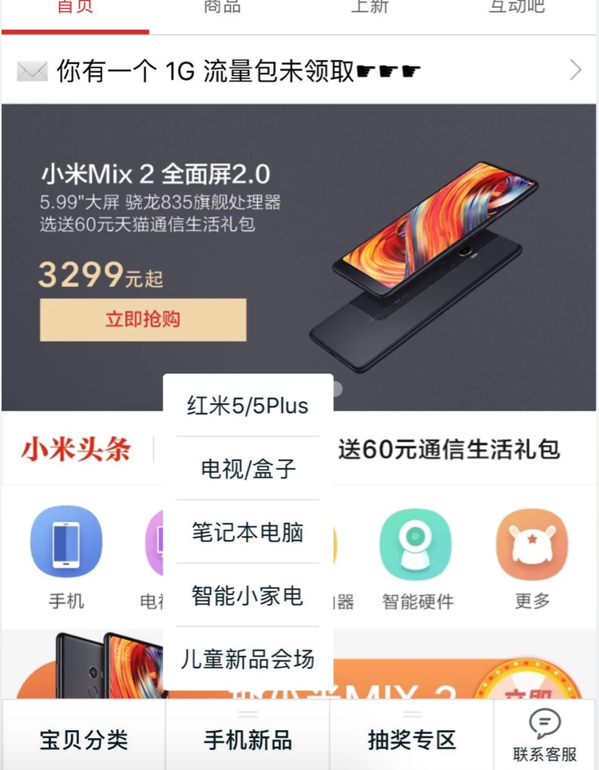
导航设计
弹出式导航
http://www.chanpinshouji.com

Slide 34




导航设计
点聚导航
http://www.chanpinshouji.com

Slide 35


导航设计
隐喻导航
http://www.chanpinshouji.com
Notes:
书籍目录

Slide 36
导航设计
导航设计目标：
提供给用户一种在不同地方跳转的方法，促进用户更快更好的完成任务。
传达链接与页面之间的关系，用户从中判断哪些内容对他有所帮助。
http://www.chanpinshouji.com

Slide 37
导航设计
各种导航各有优势利弊，
根据具体产品选择使用；
http://www.chanpinshouji.com

Slide 38
产品手记
产品手记介绍
产品手记以学习、互助、分享为核心学习理念，提倡永久学习，永久互助、永久分享，推动所有学员的知识不停迭代，不停进步。
比邻学院是“产品手记”旗下品牌。取自“天涯若比邻”。
官网网站：www.chanpinshouji.com
比邻学院官网：www.bilinxueyuan.com
腾讯课堂地址：https://cpsjpm.ke.qq.com
简书地址：http://www.jianshu.com/u/b978c53a9db7
http://www.chanpinshouji.com
Notes:
景阳

